Slide 1
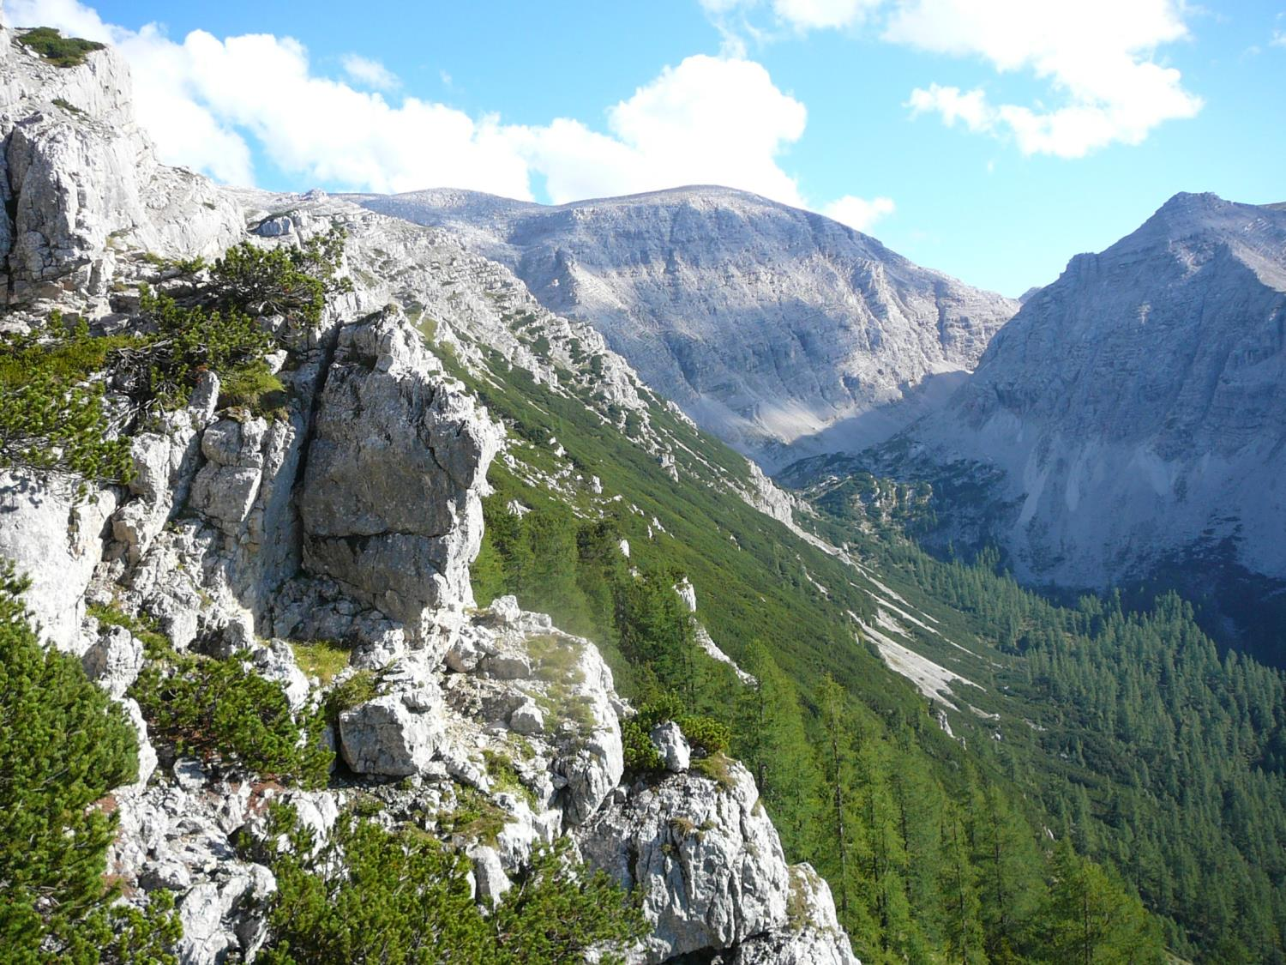
Za kytkami a řasami do vápencových Alp
Jan Lepš & Olga Skácelová

Slide 2
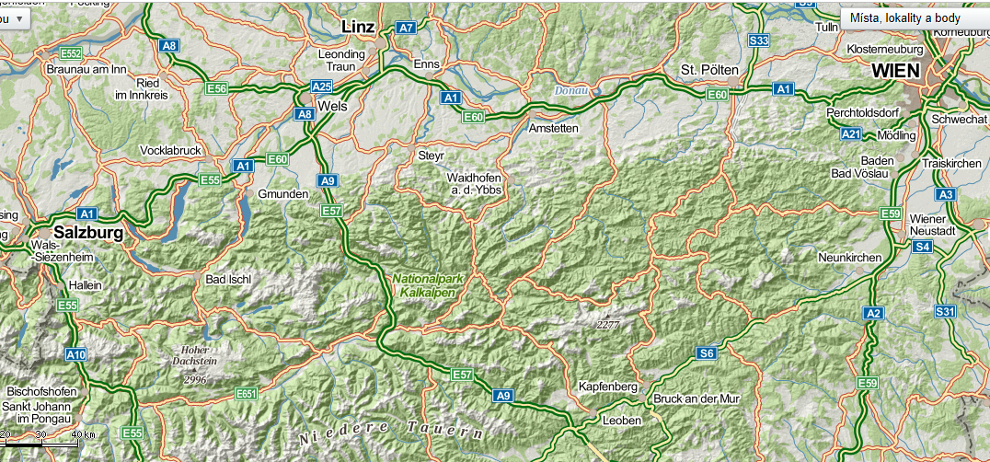
Totes Gebirge

Slide 3
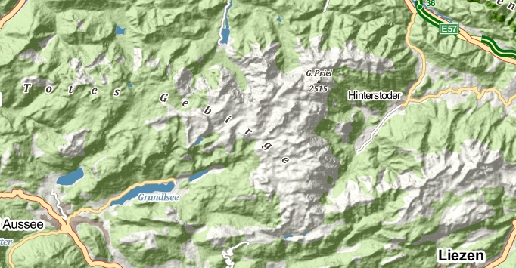

Slide 4
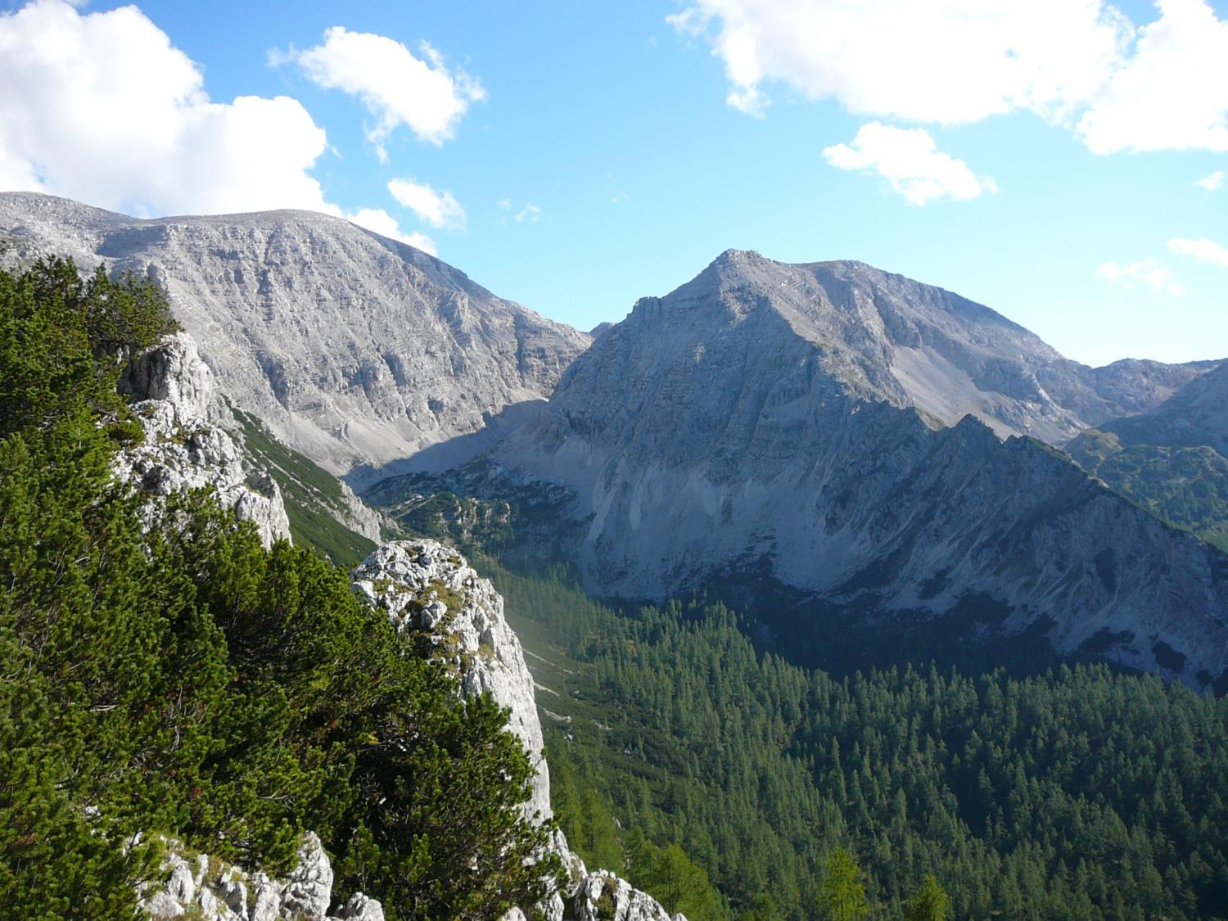

Slide 5
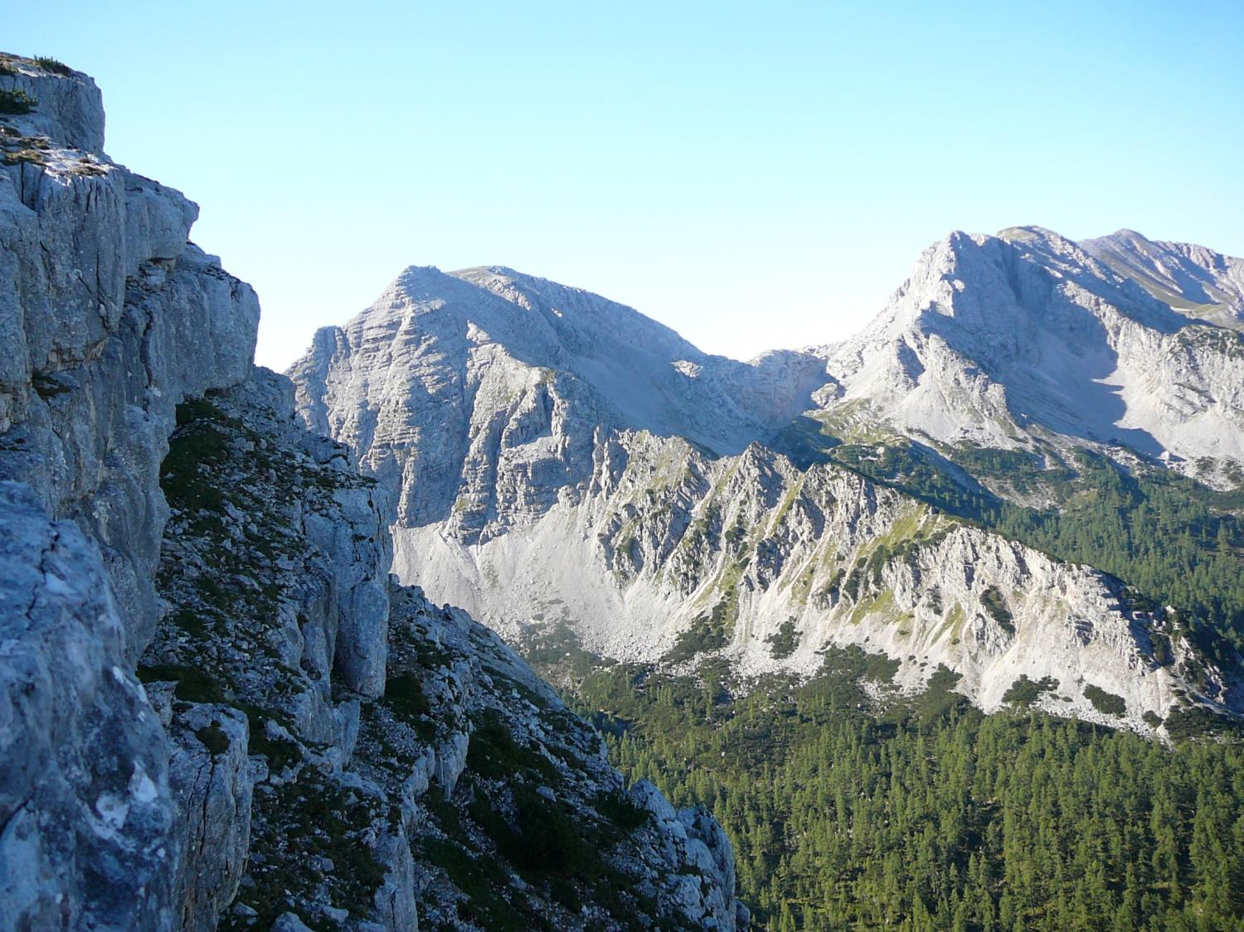

Slide 6
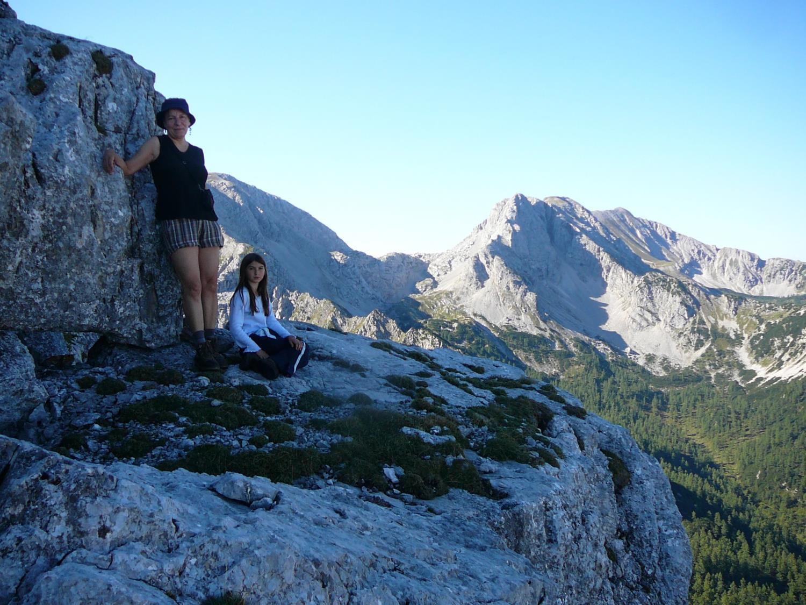

Slide 7
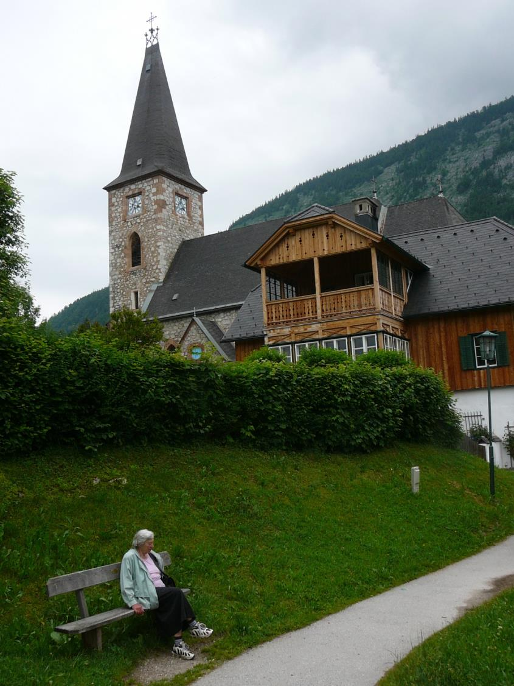

Slide 8
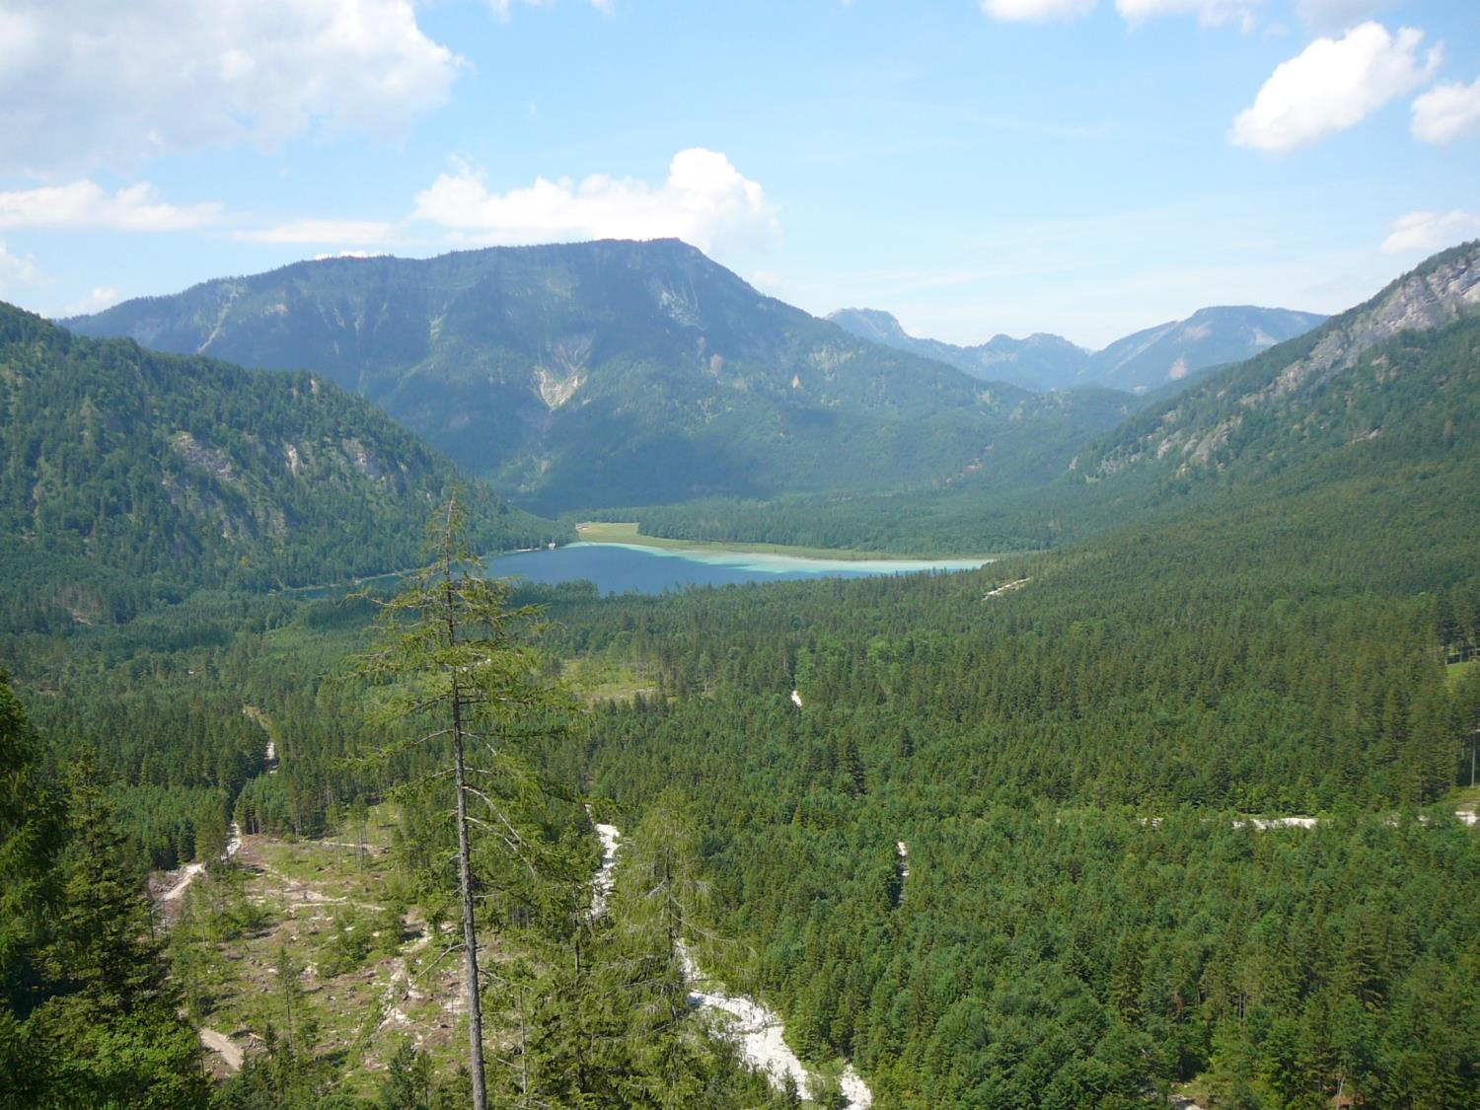

Slide 9
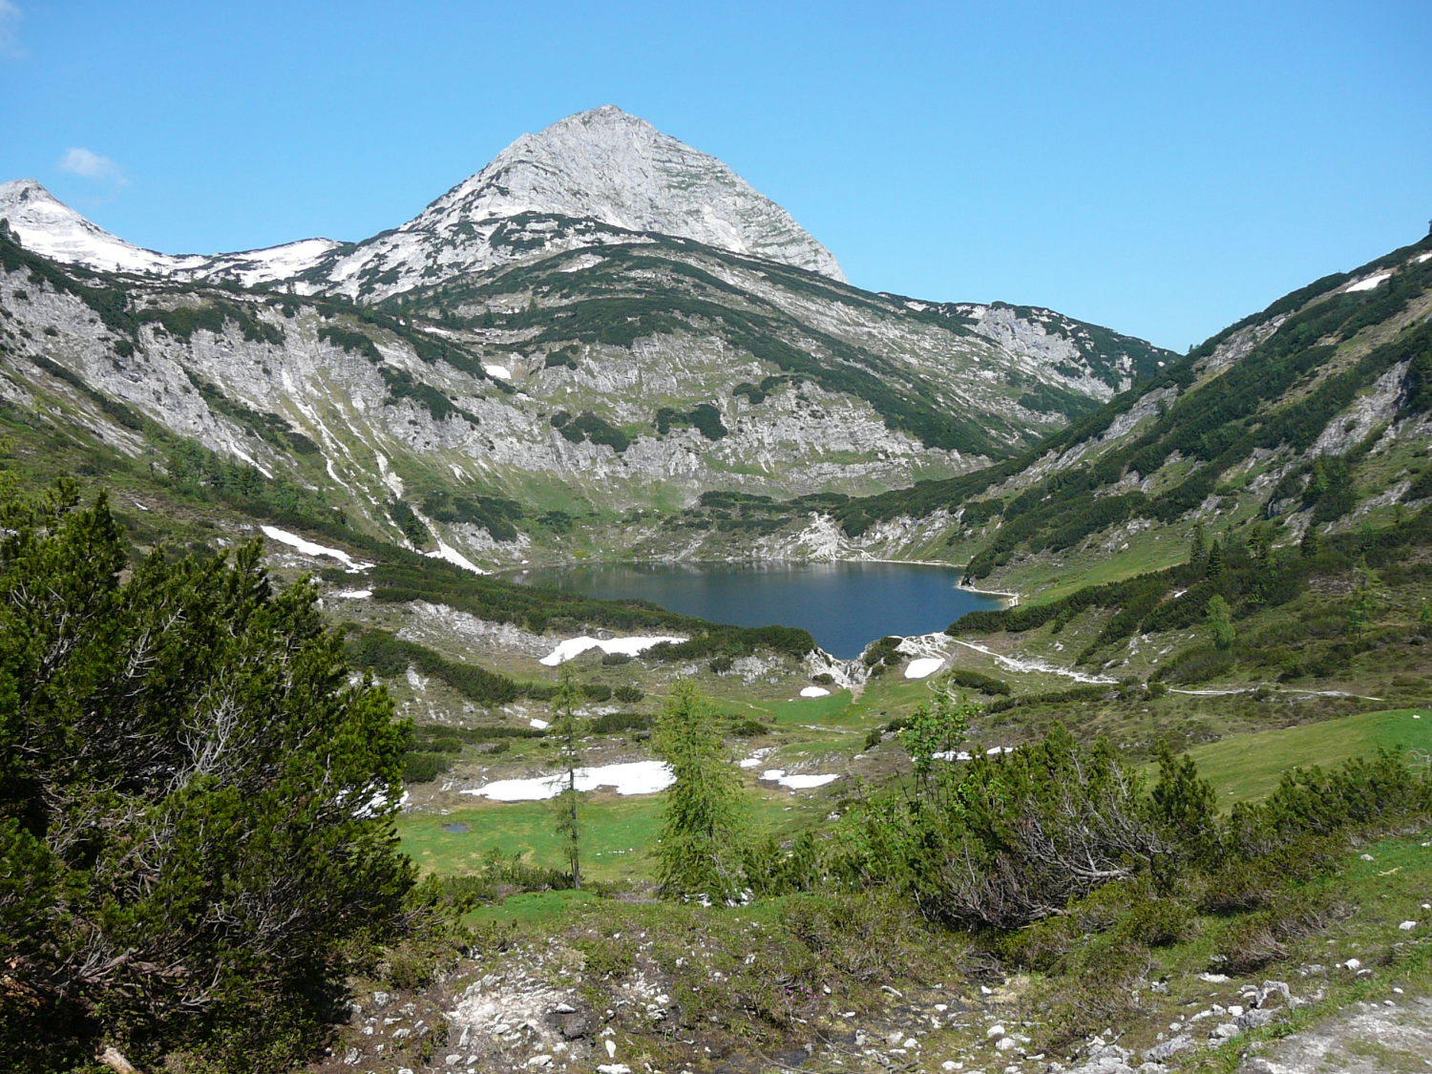

Slide 10
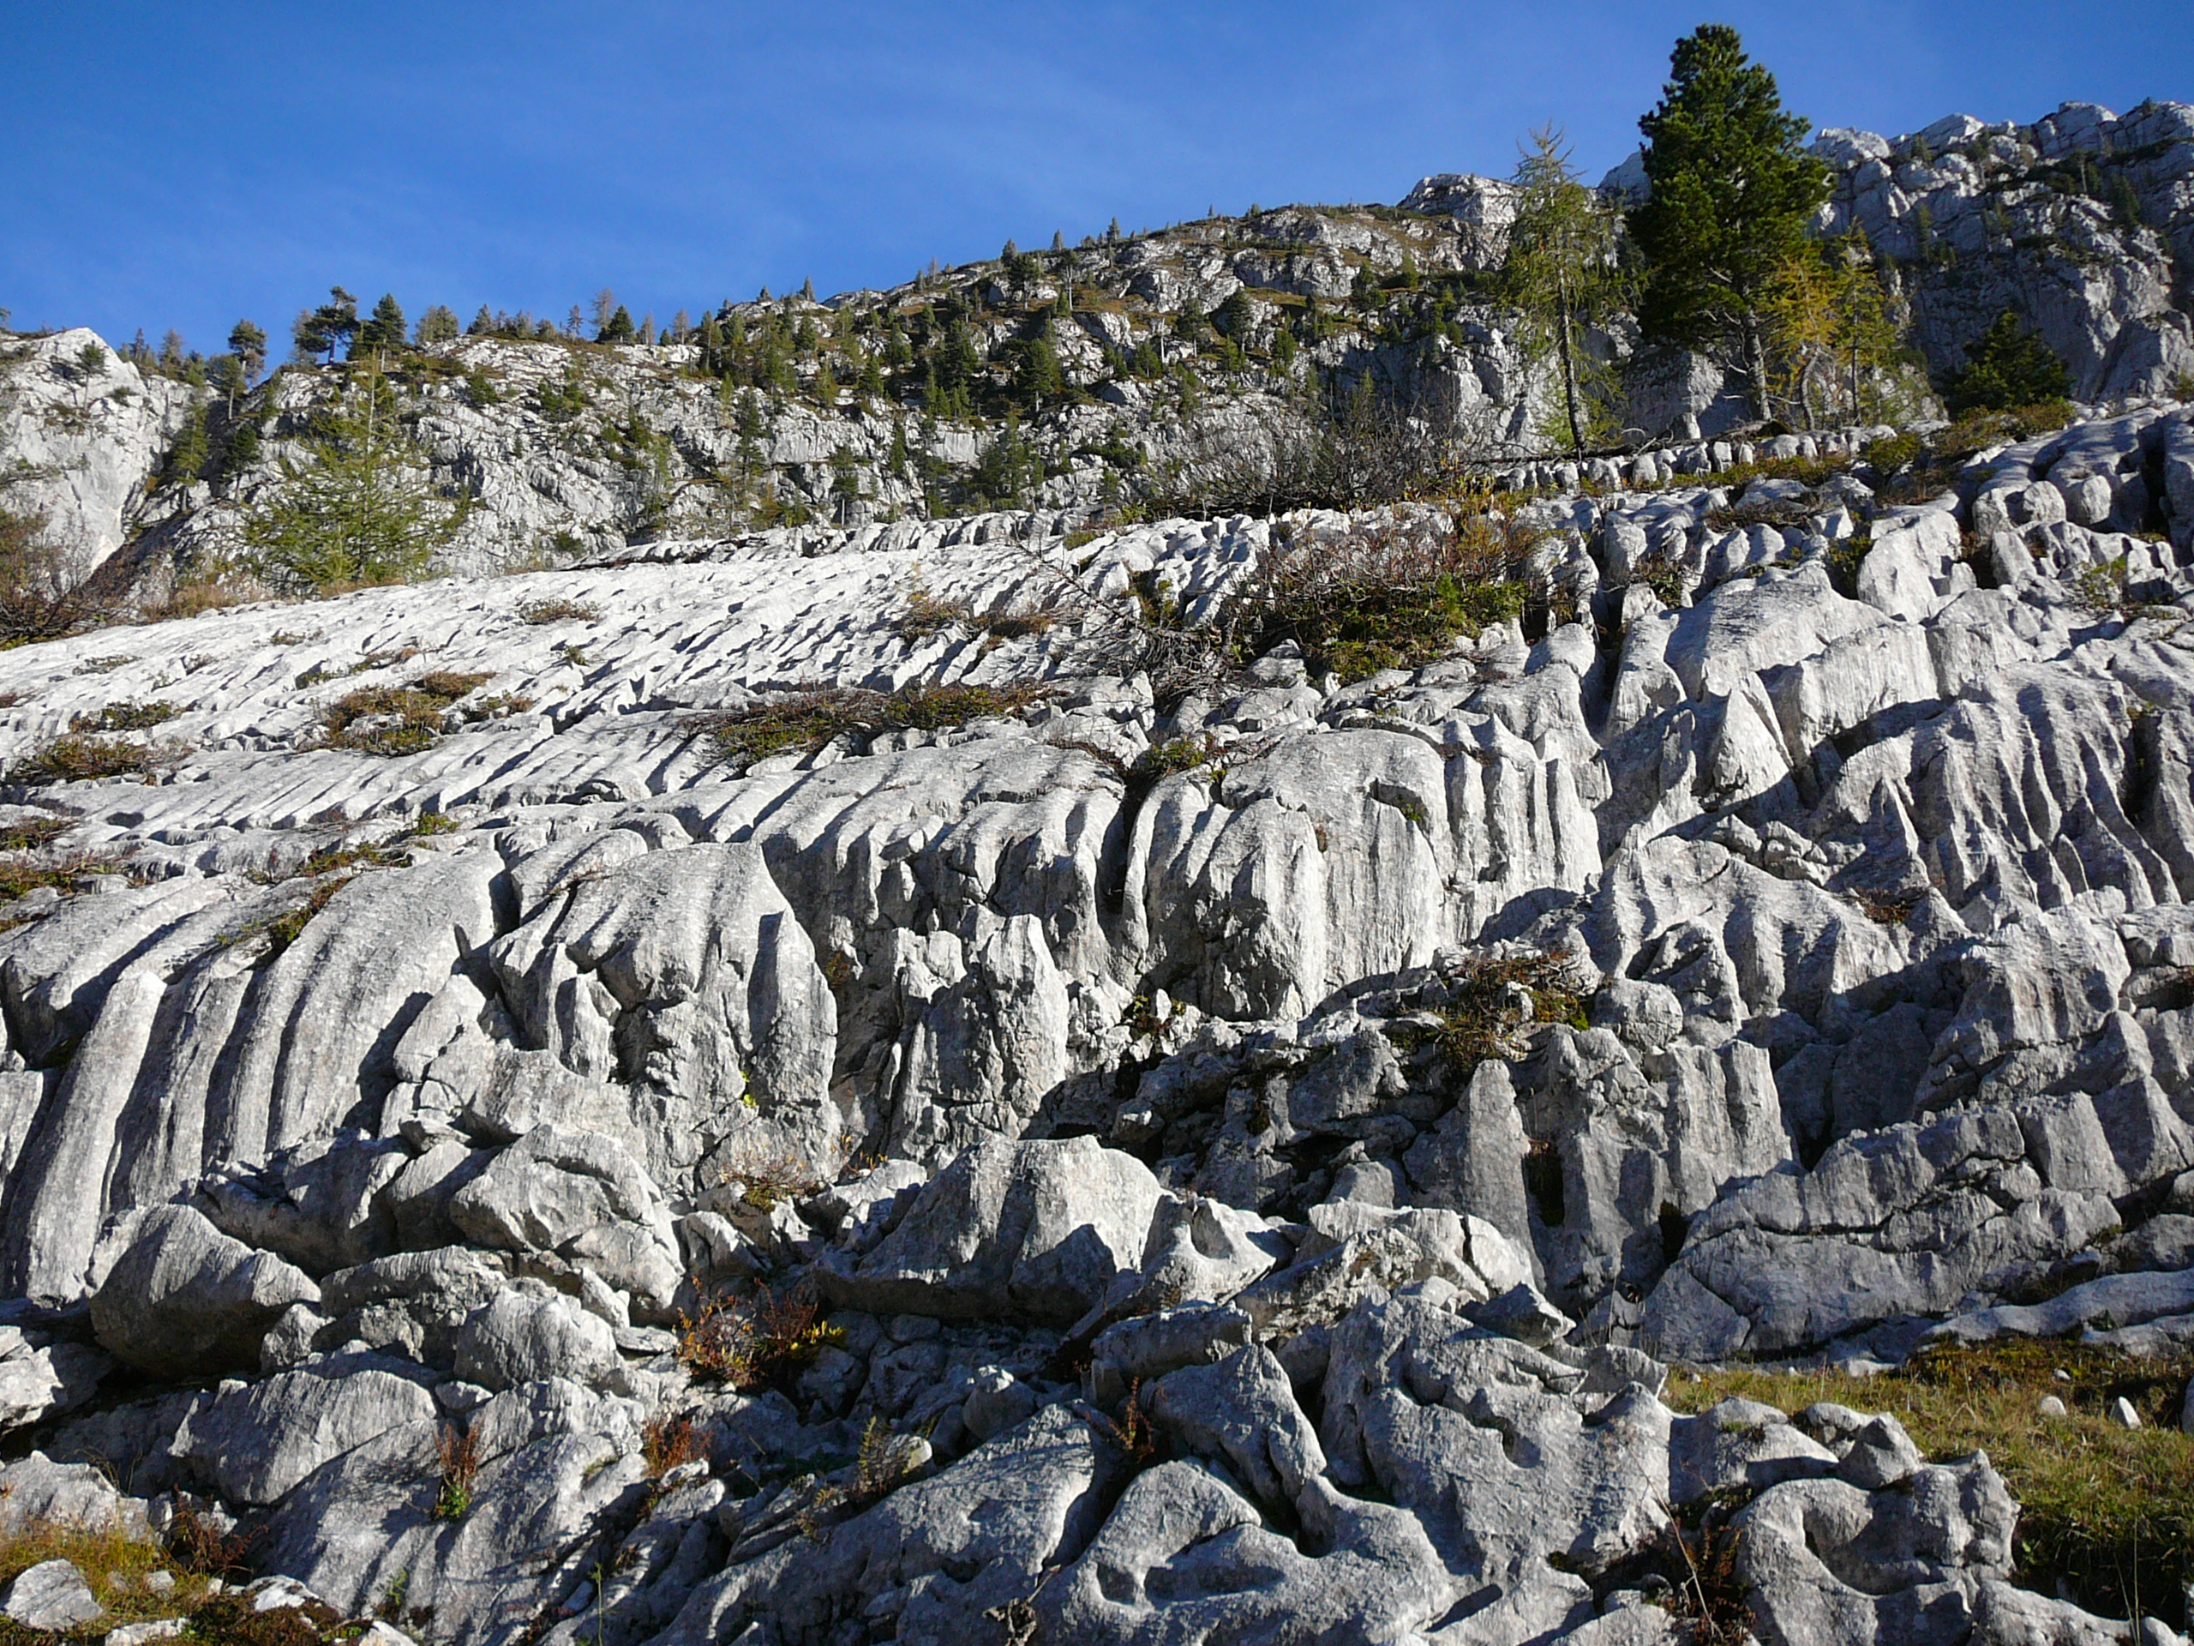

Slide 11
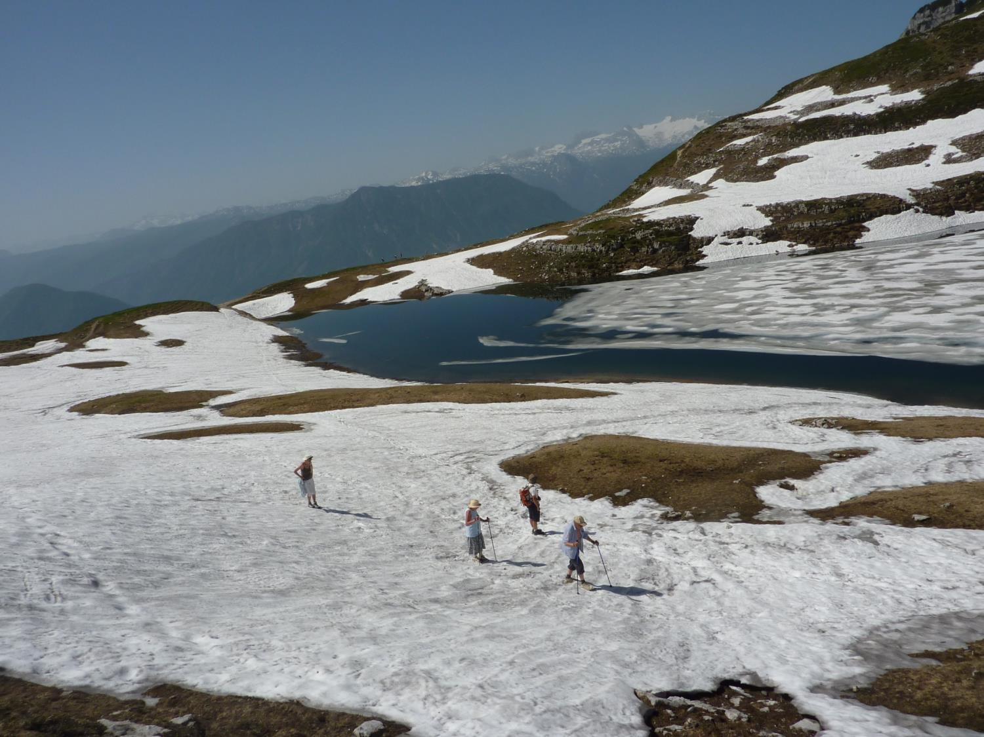

Slide 12
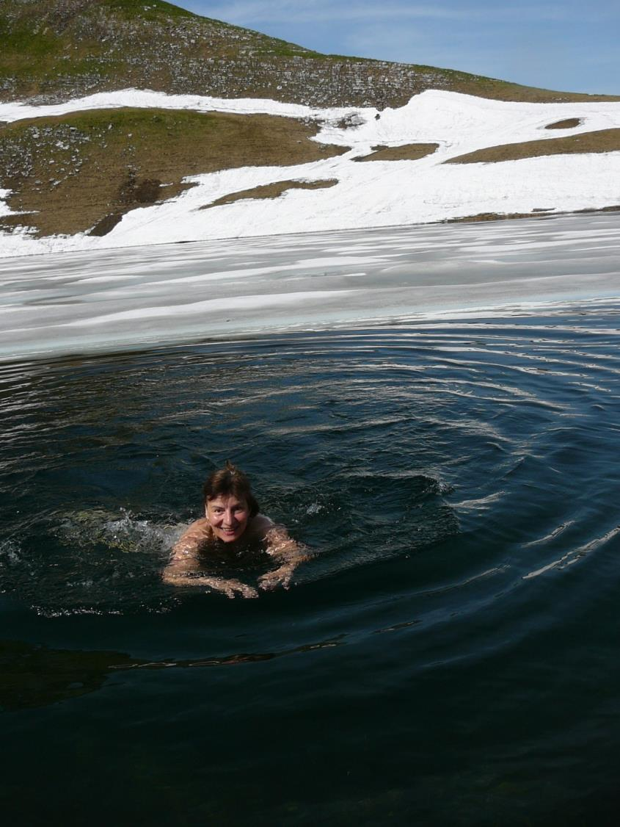

Slide 13
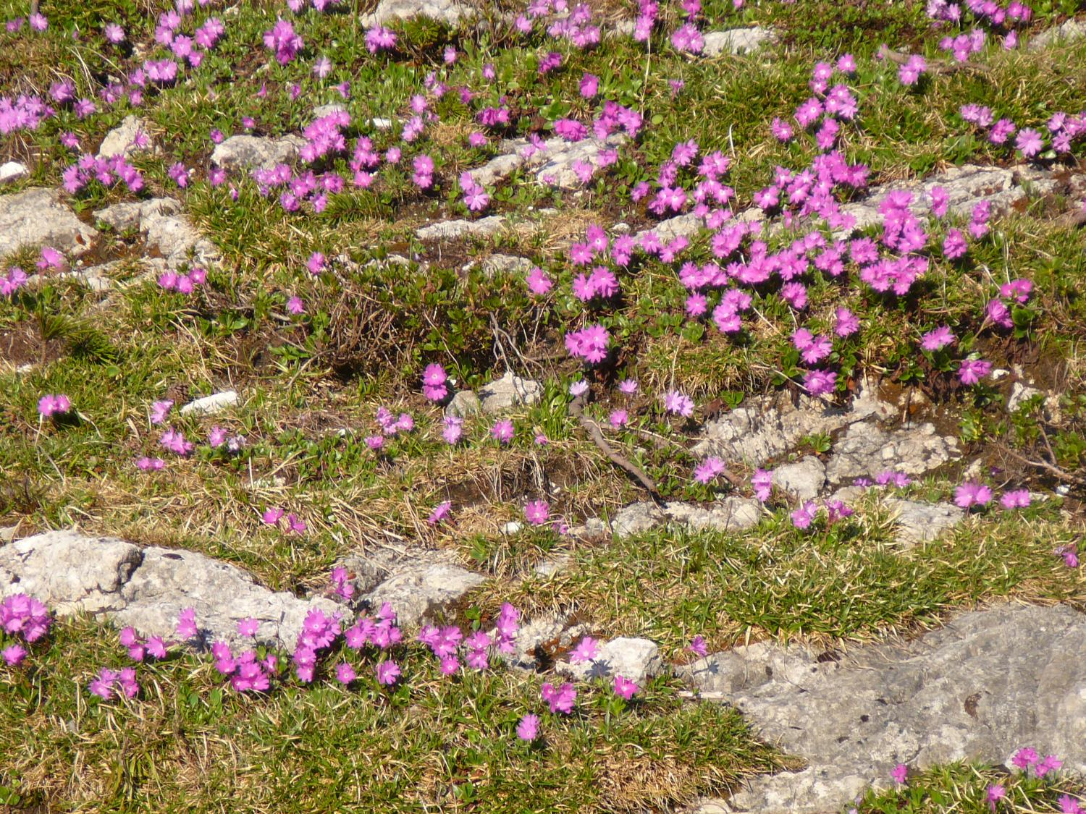
Primula clusiana

Slide 14
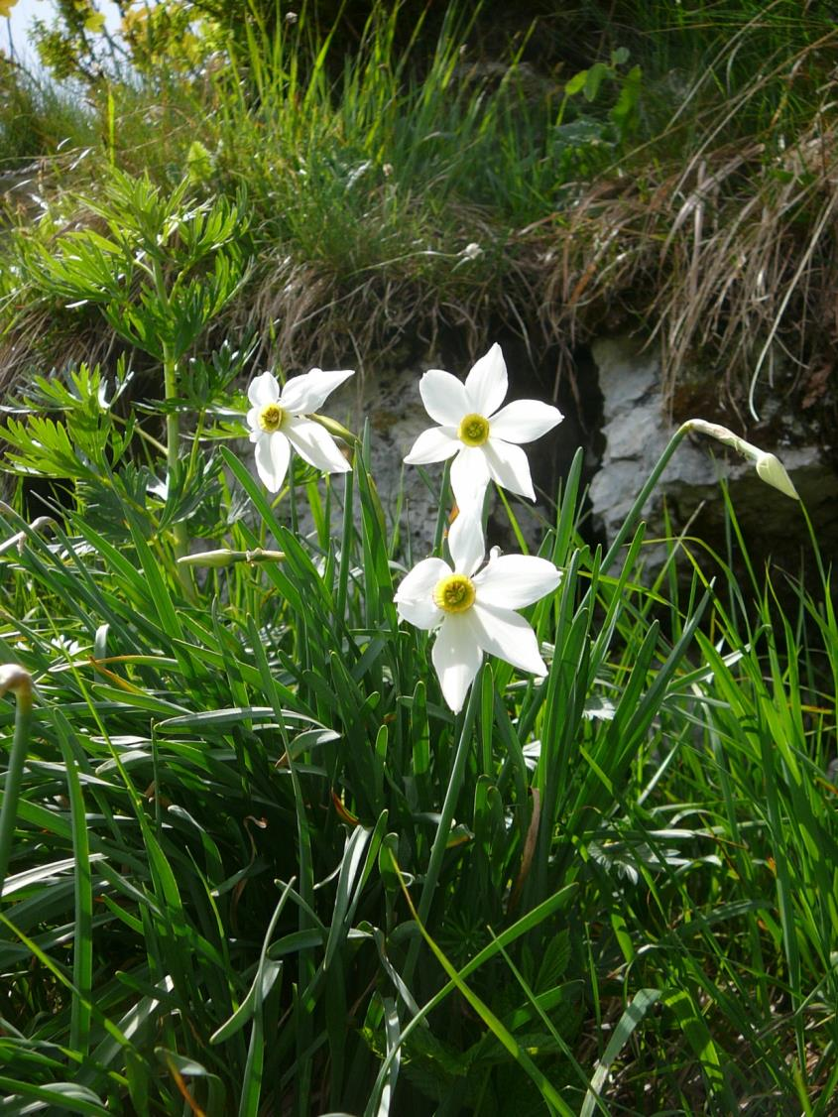
Narcissus poeticus

Slide 15
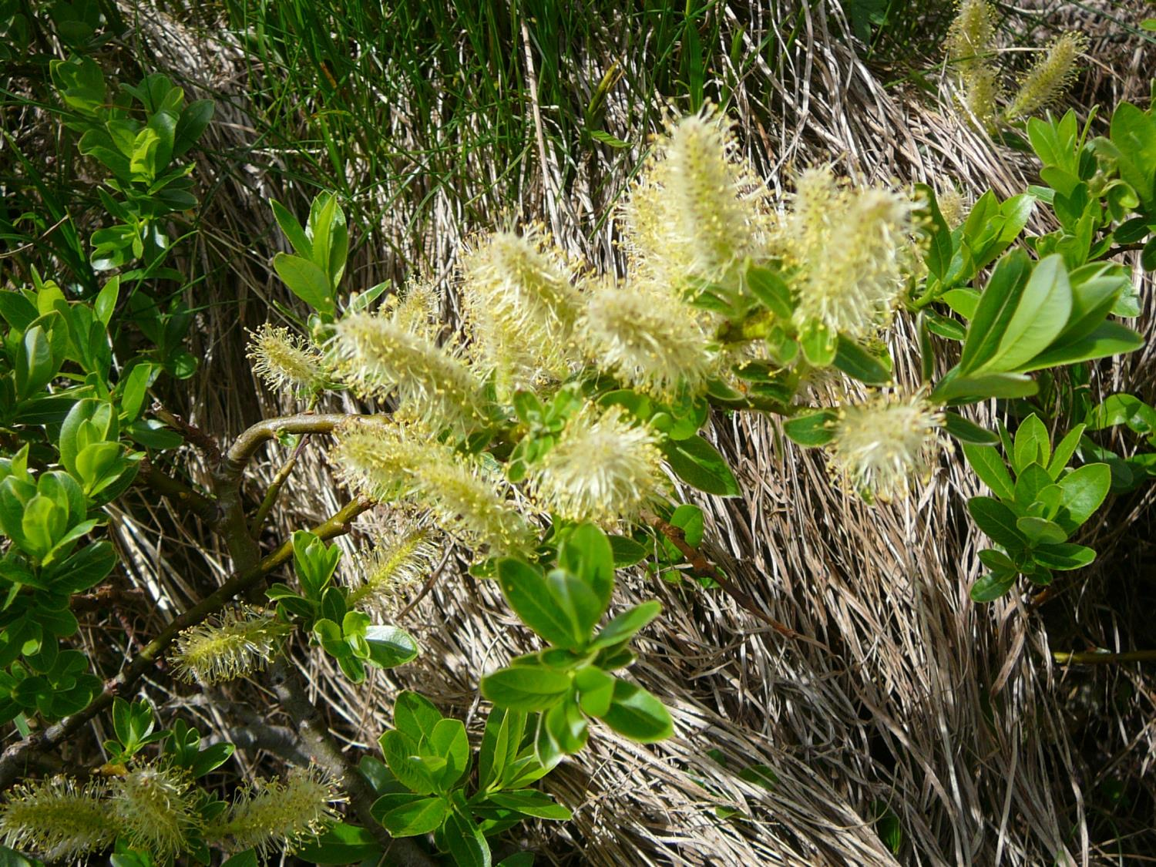

Slide 16
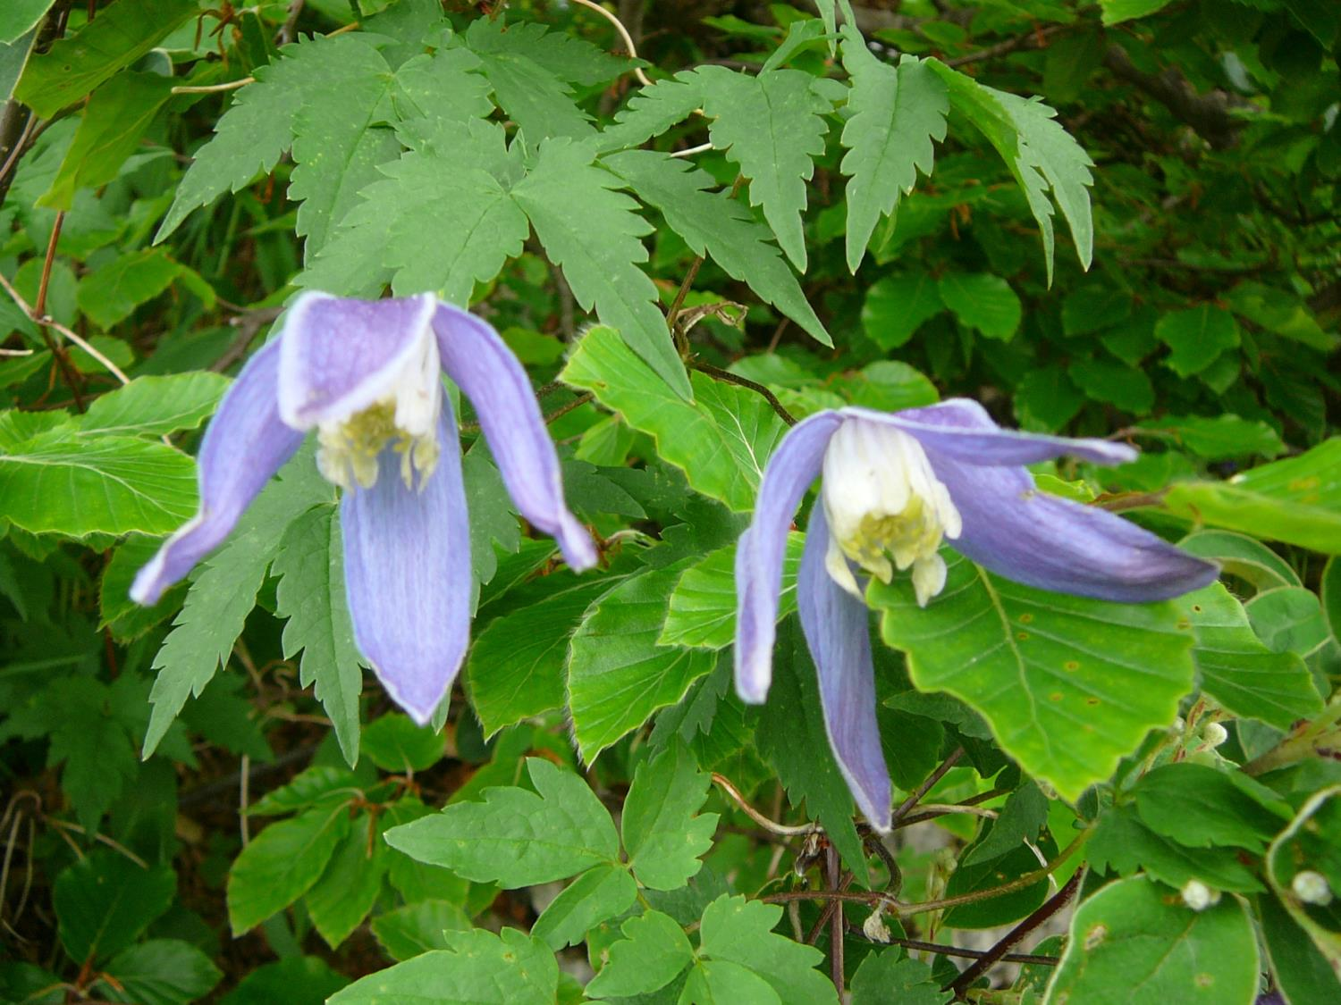
Clematis alpina

Slide 17
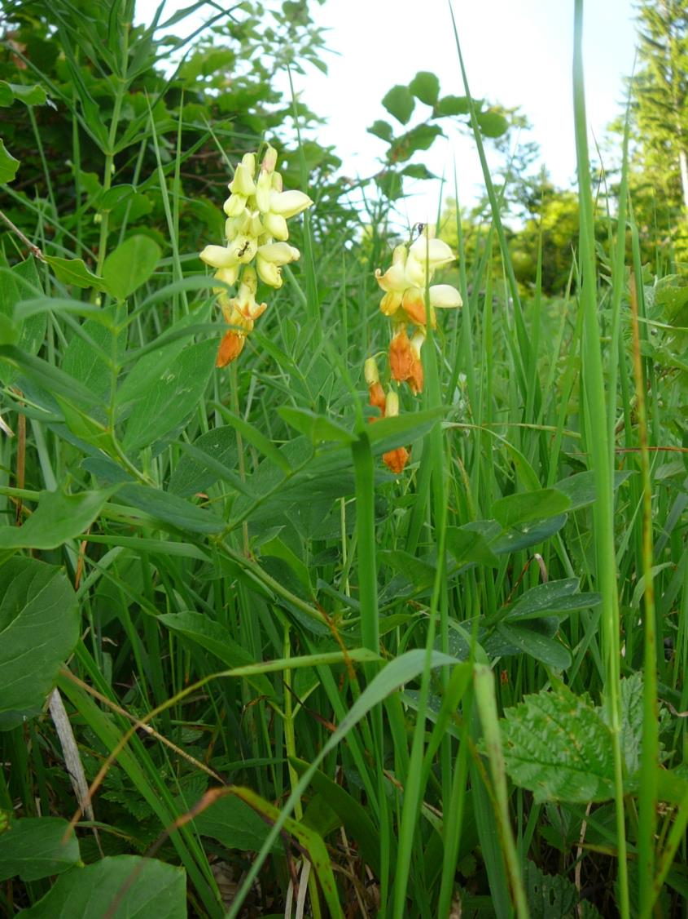
Lathyrus laevigatus

Slide 18
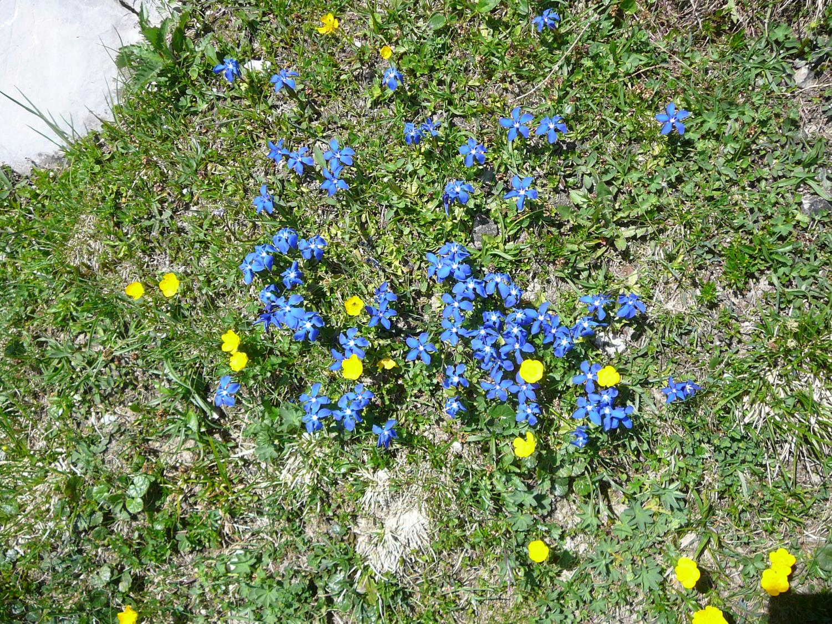
Gentiana cf. verna

Slide 19
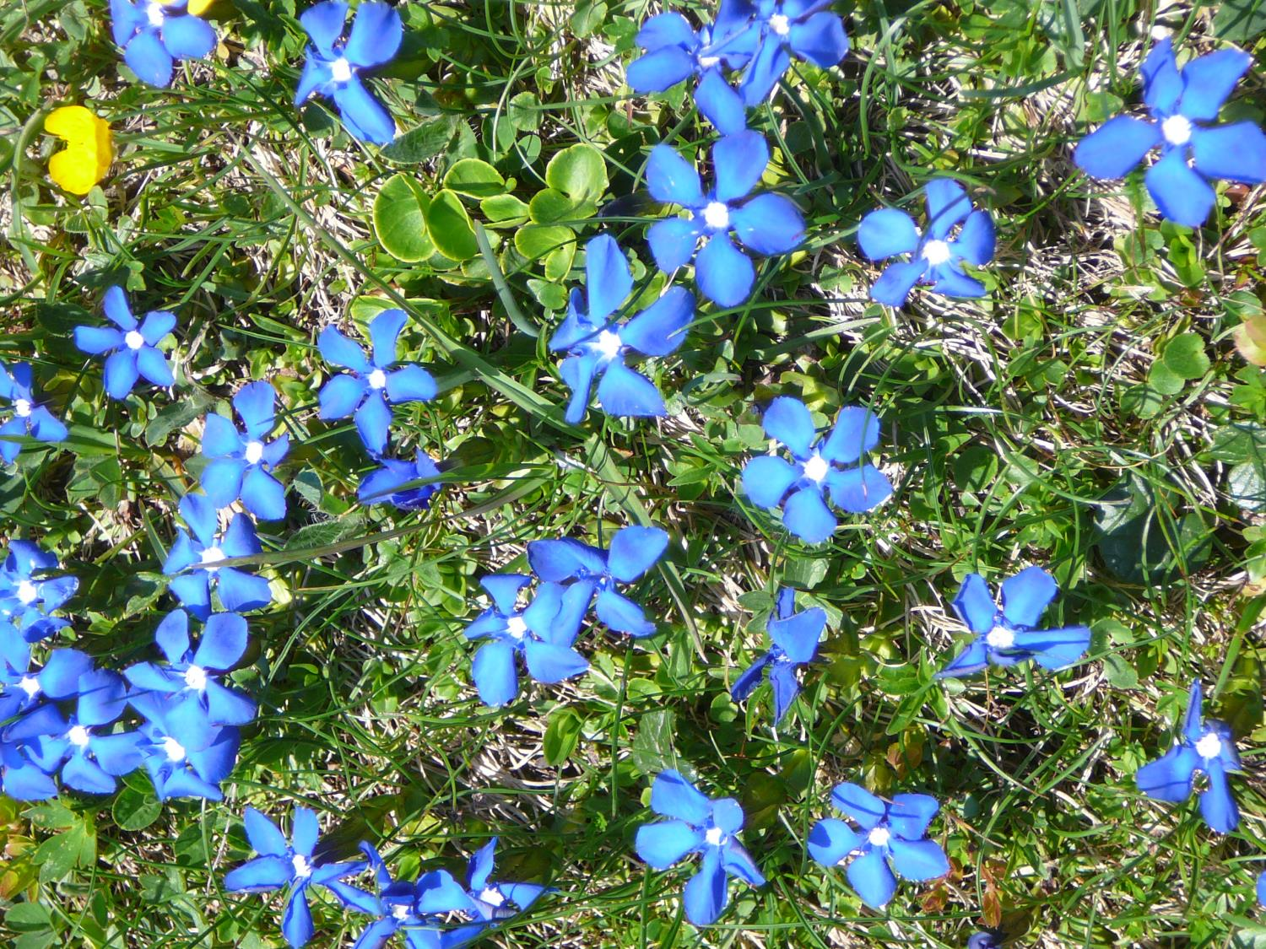

Slide 20
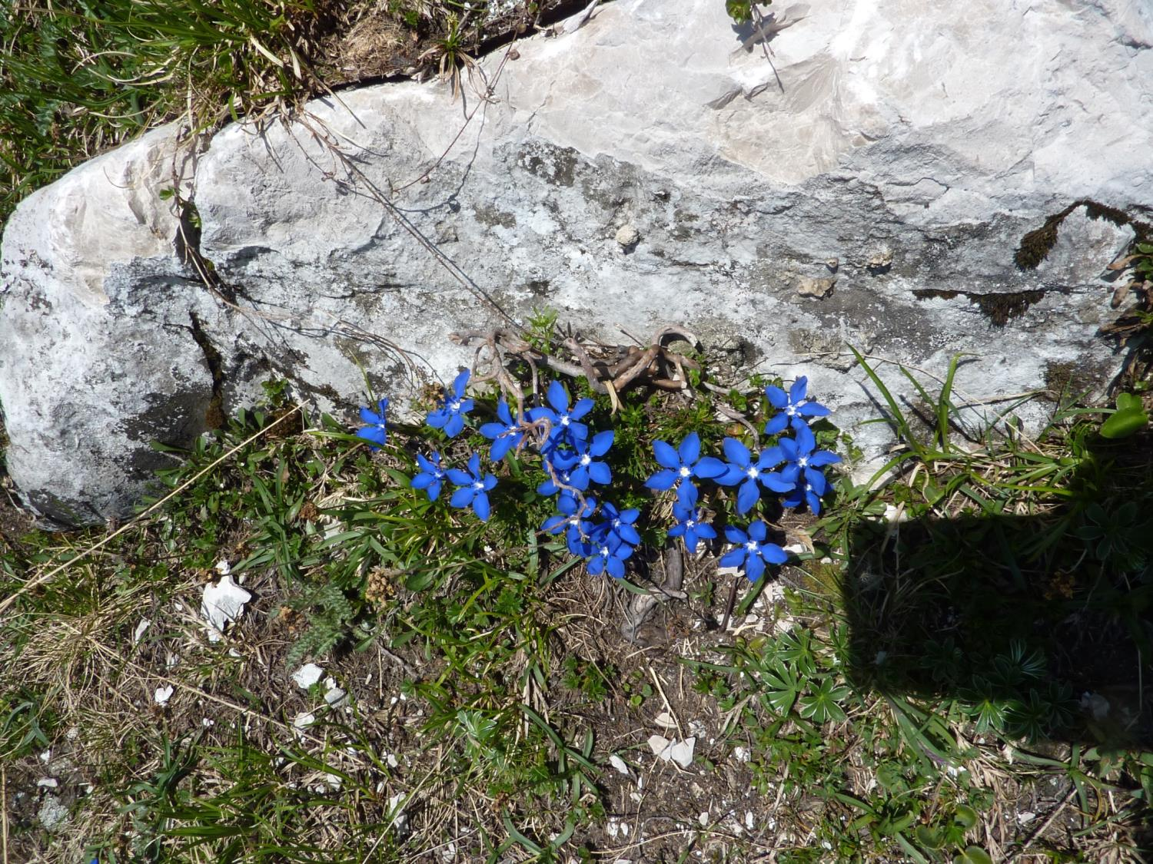

Slide 21
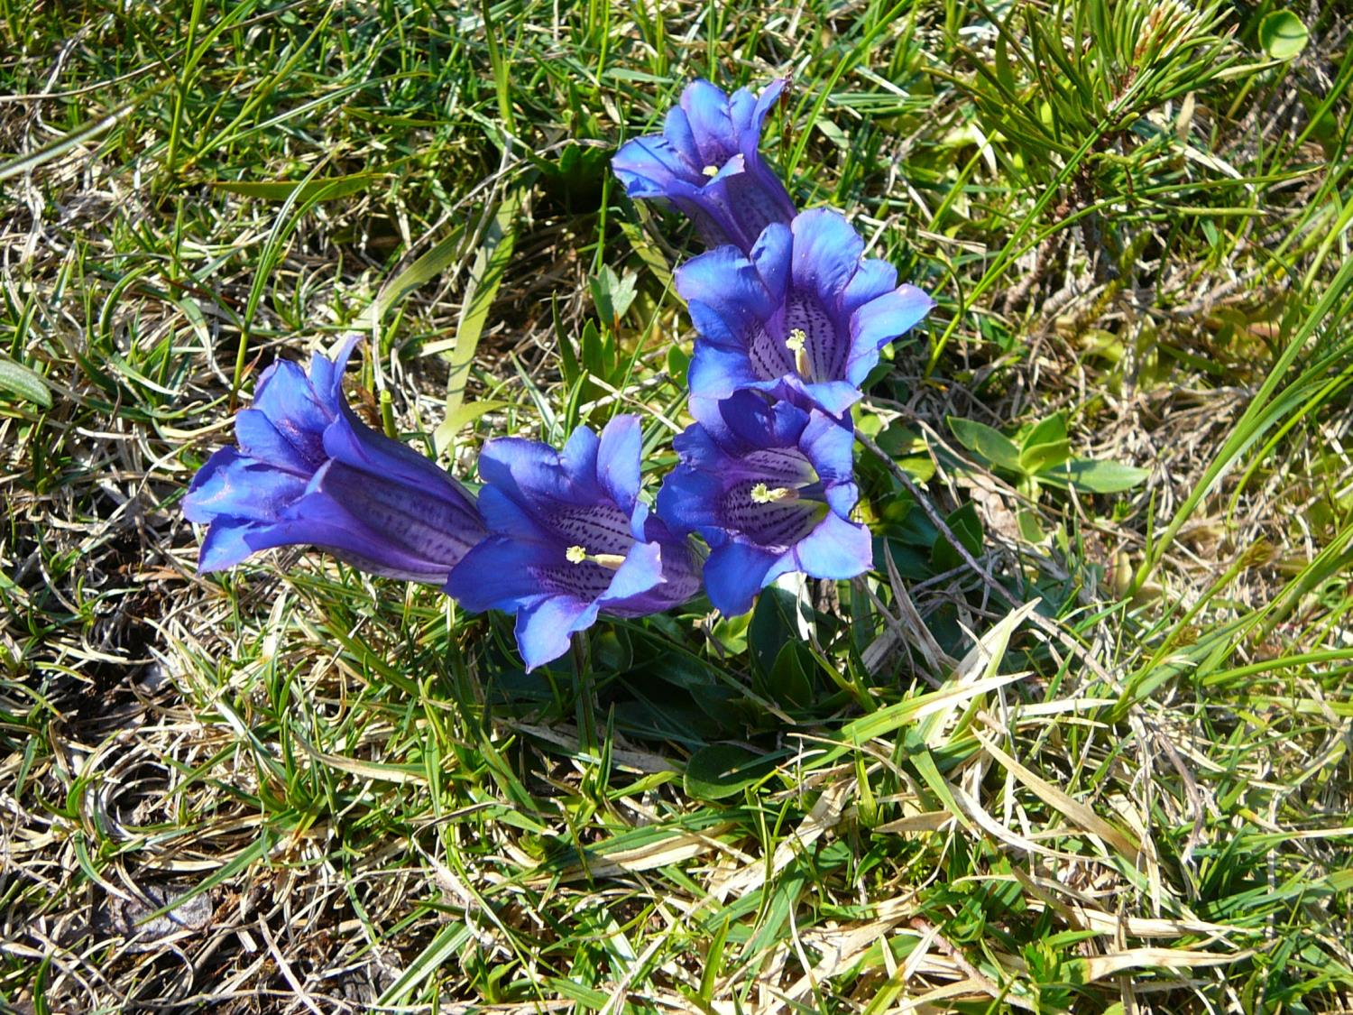
Gentiana clusii

Slide 22
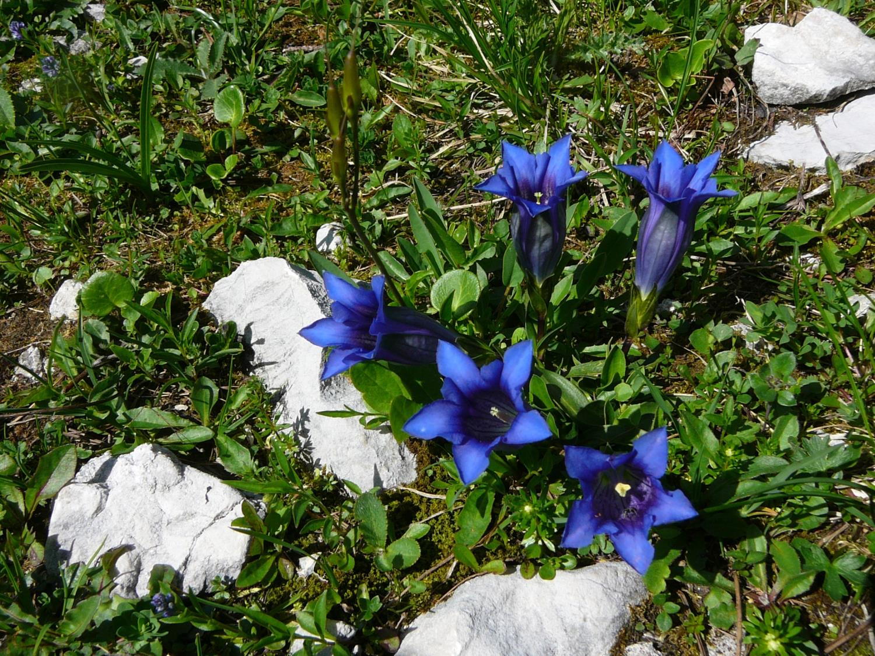

Slide 23
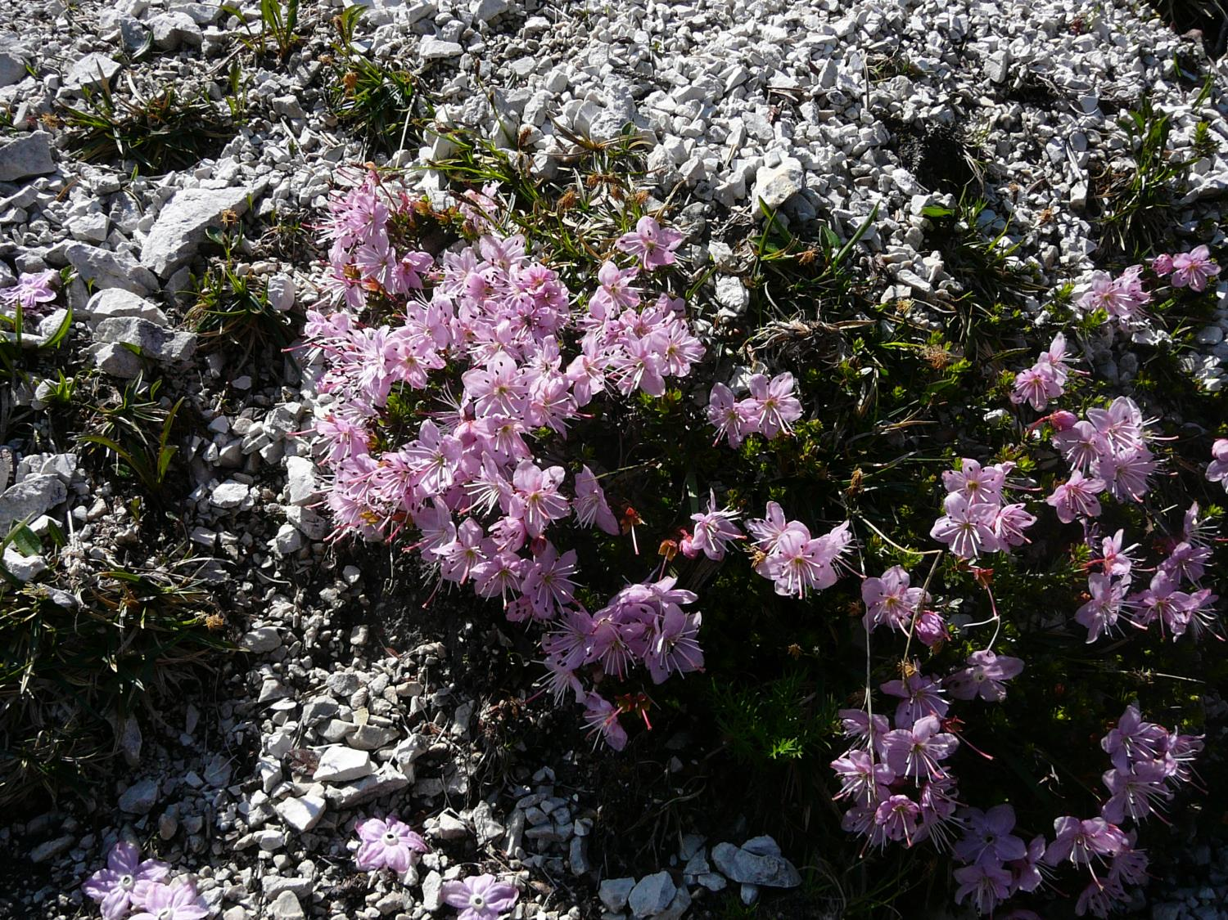
Rhodothamnus chamaecystus

Slide 24
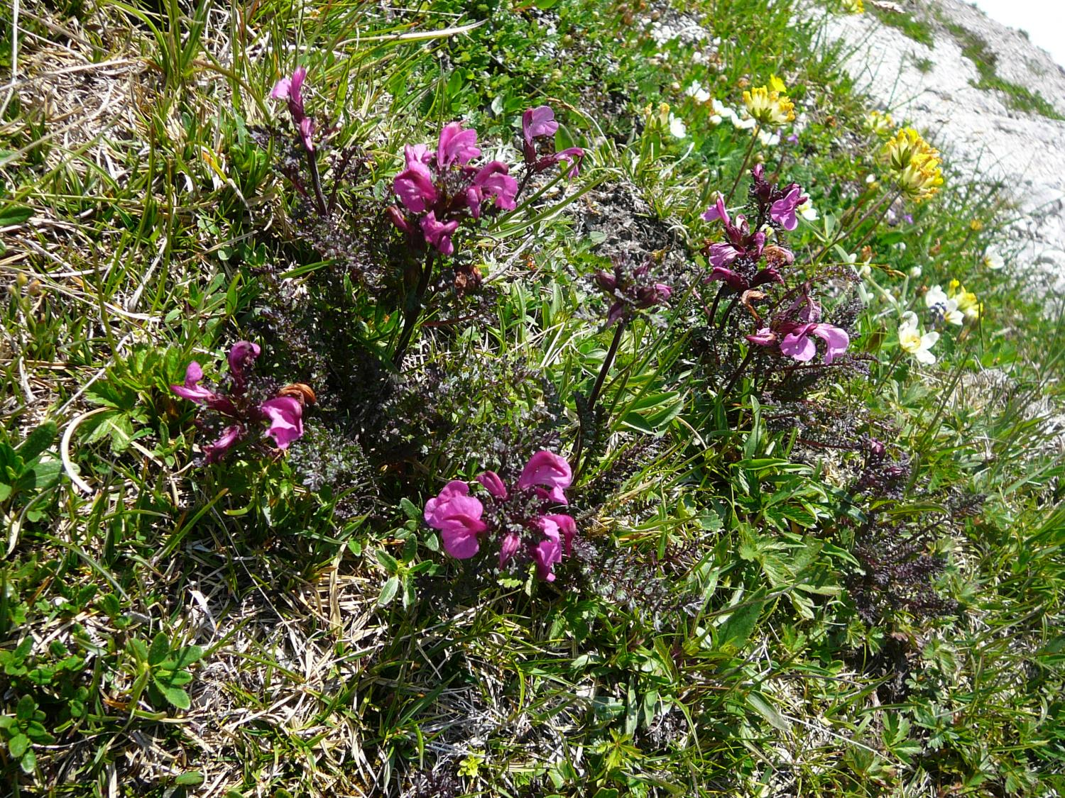
Pedicularis rostratocapitata

Slide 25
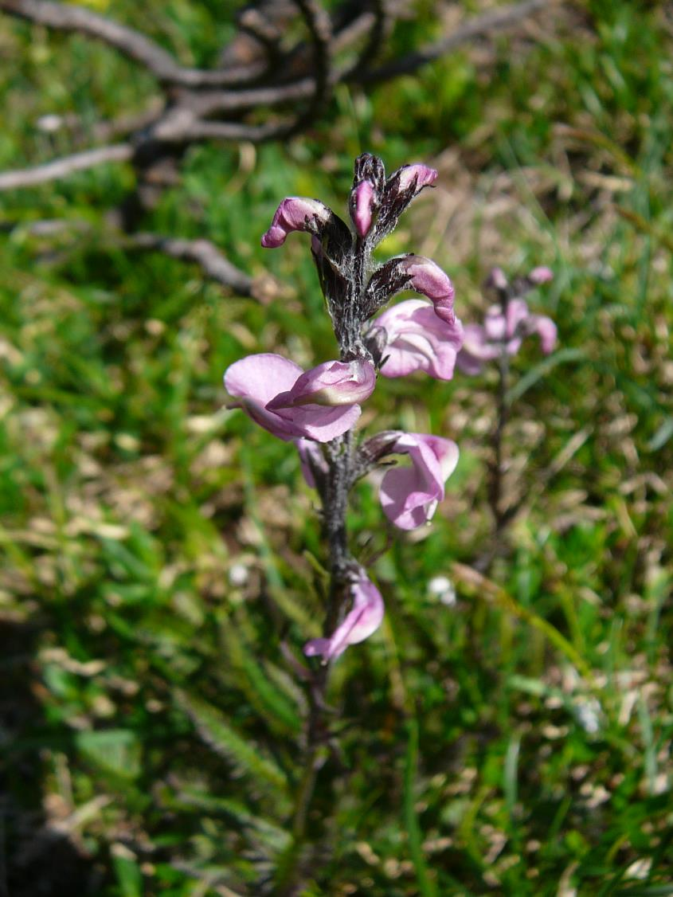
Pedicularis rostratospicata

Slide 26
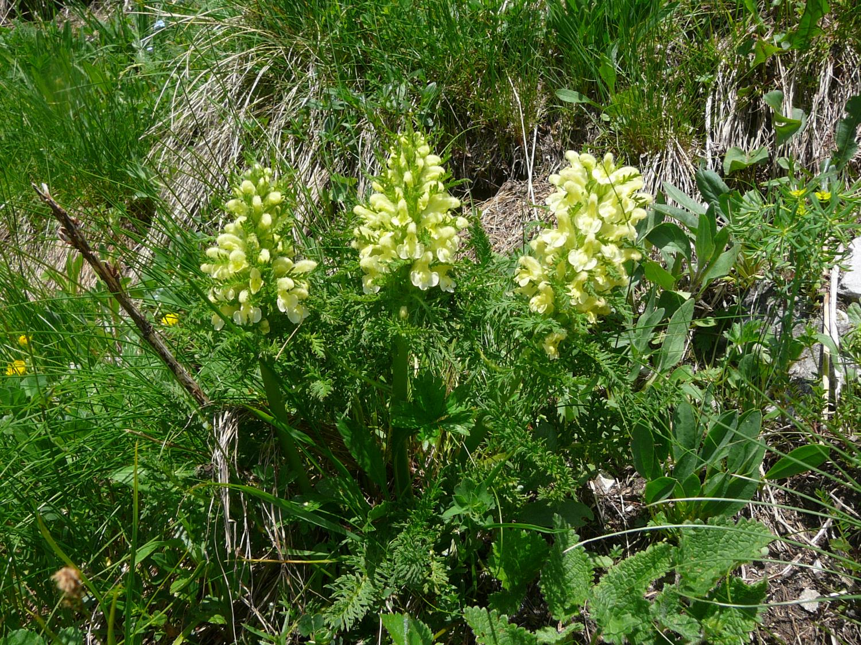
Pedicularis foliosa

Slide 27
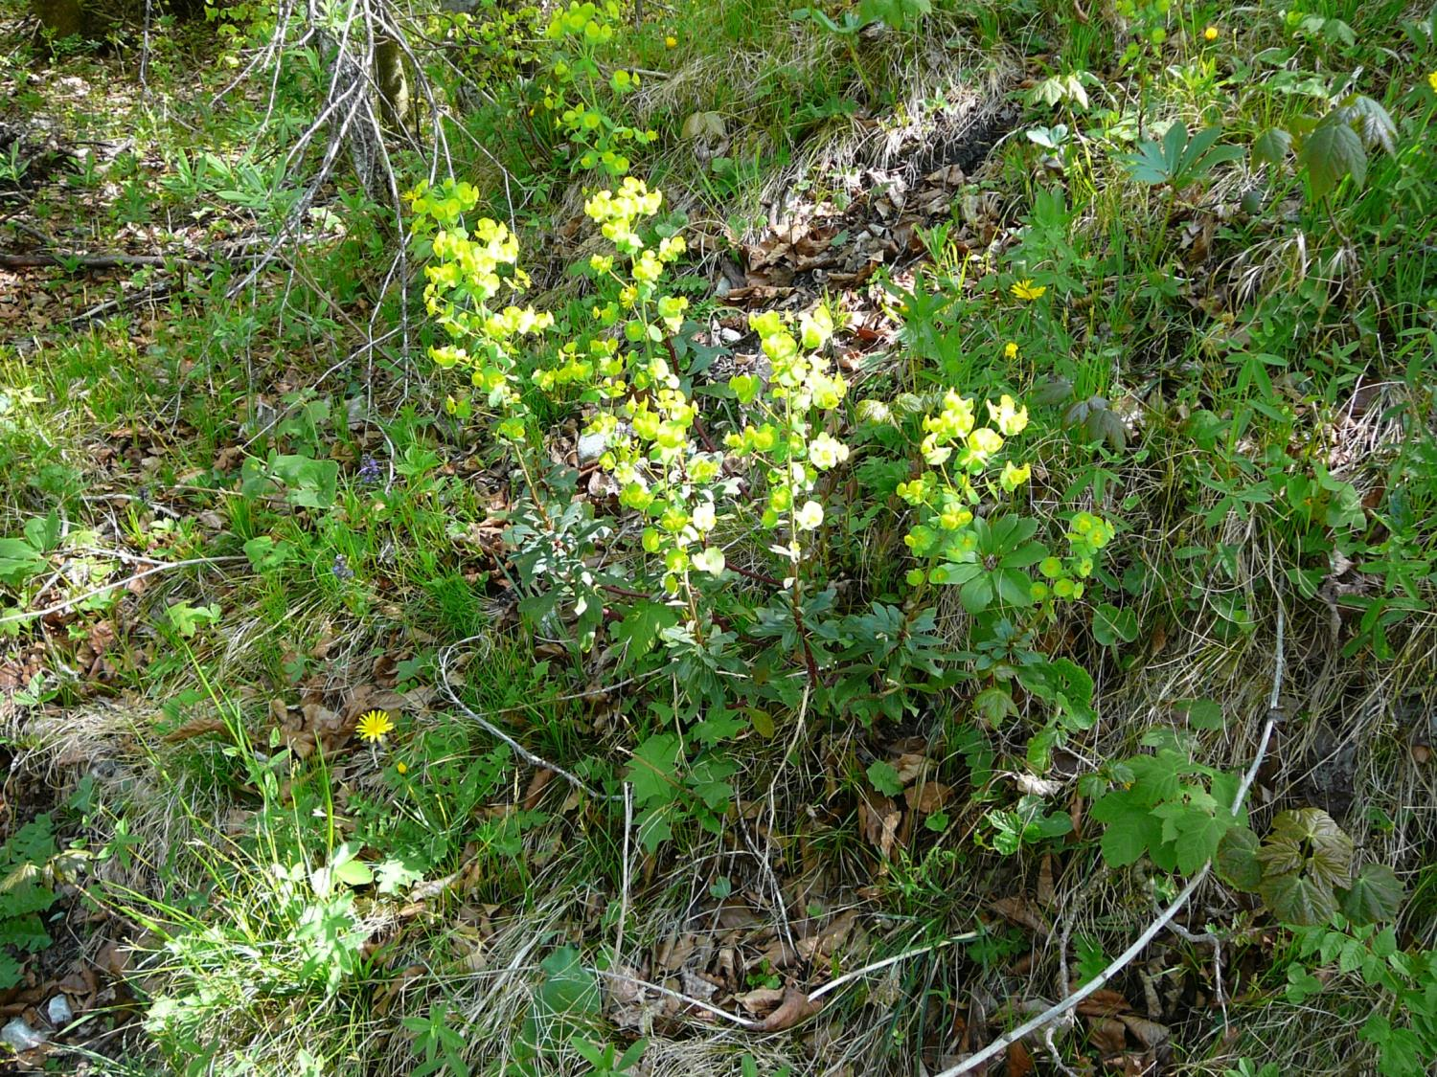
Euphorbia amygdaloides

Slide 28
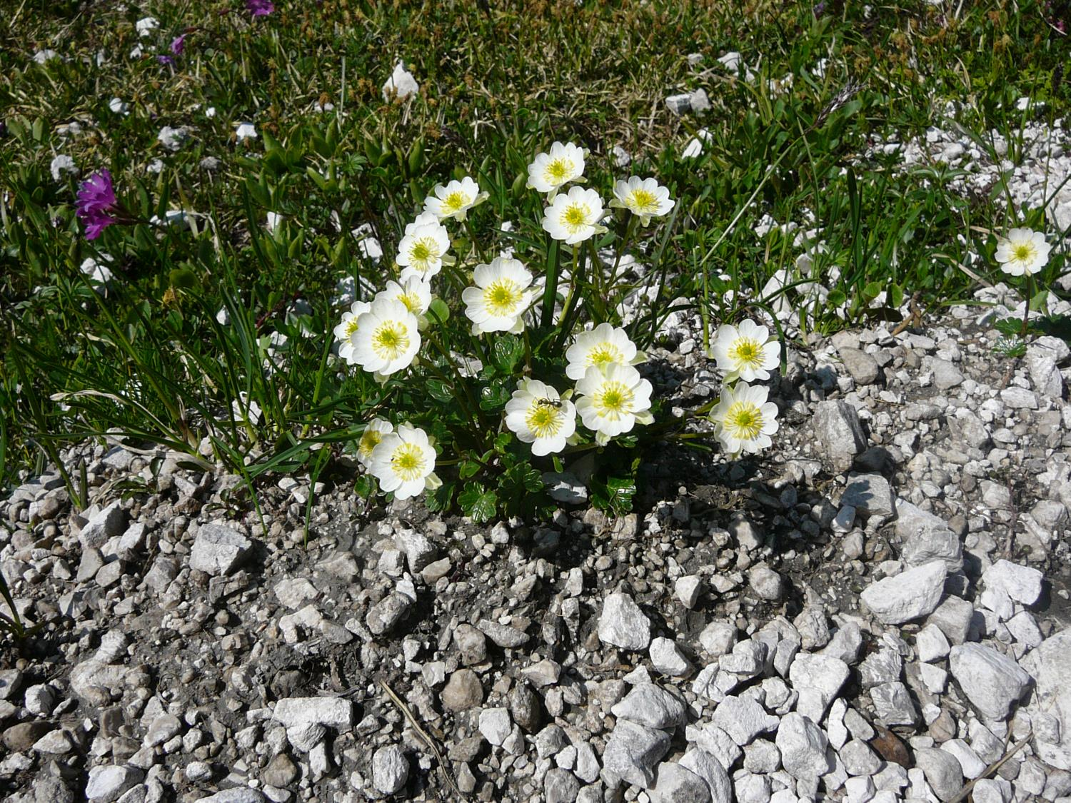
Ranunculus alpestris

Slide 29
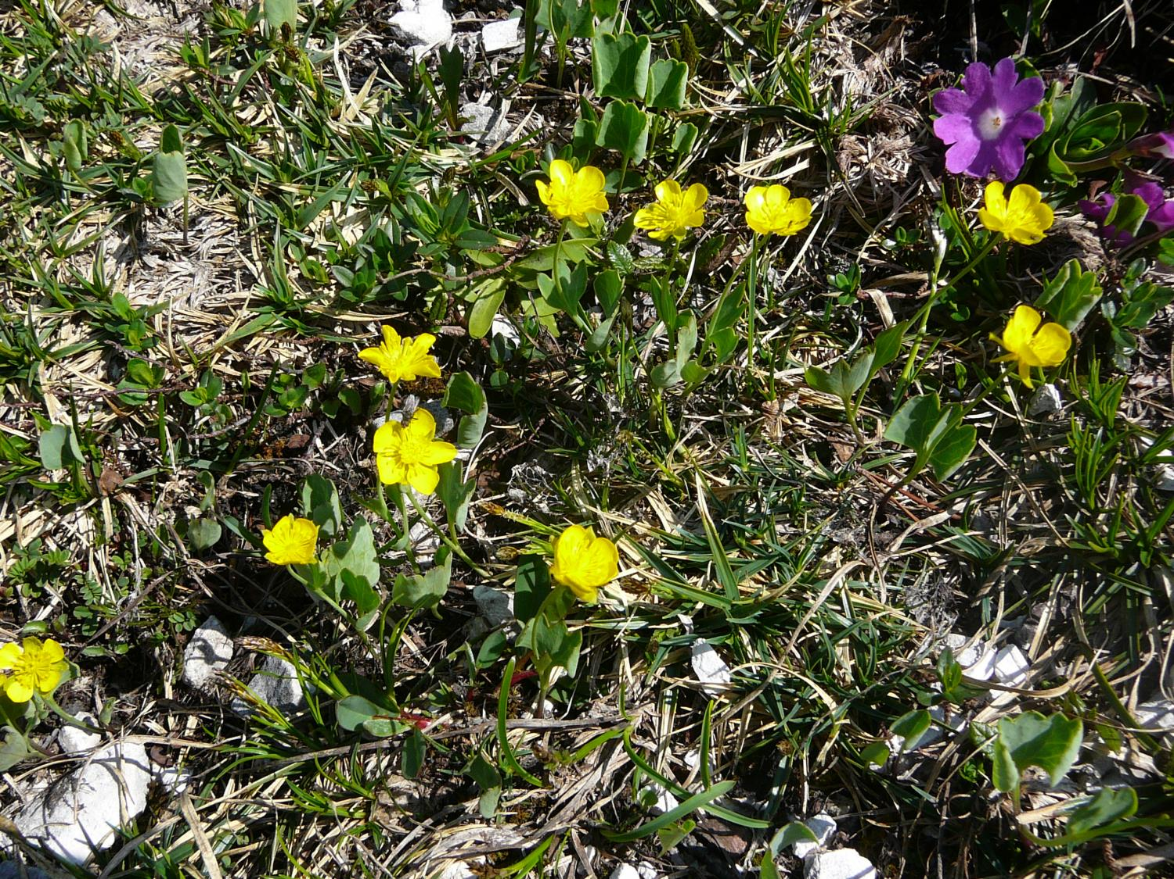
Ranunculus hybridus

Slide 30
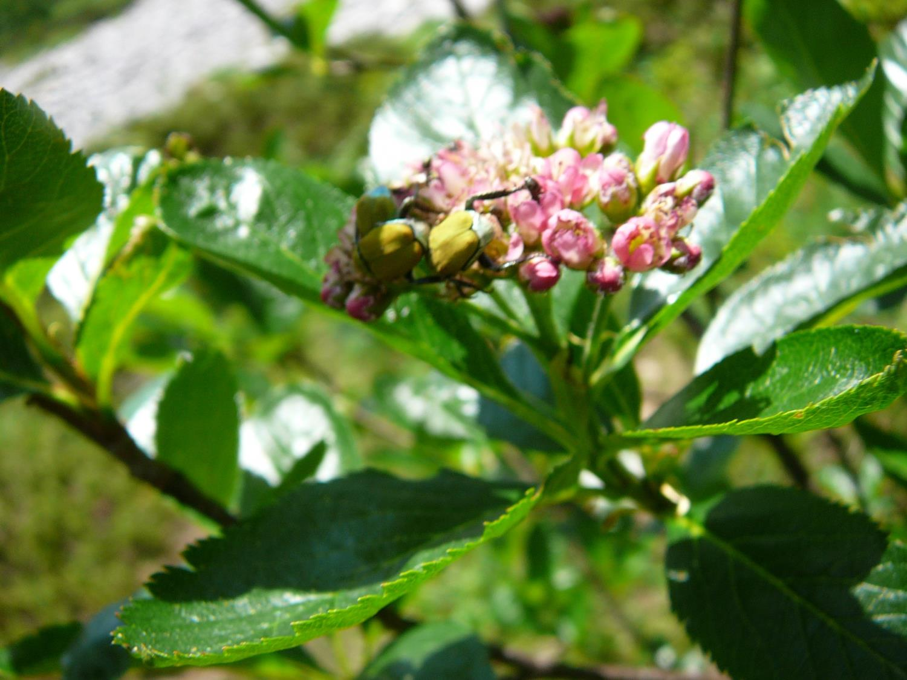
Sorbus chamaemespillus

Slide 31
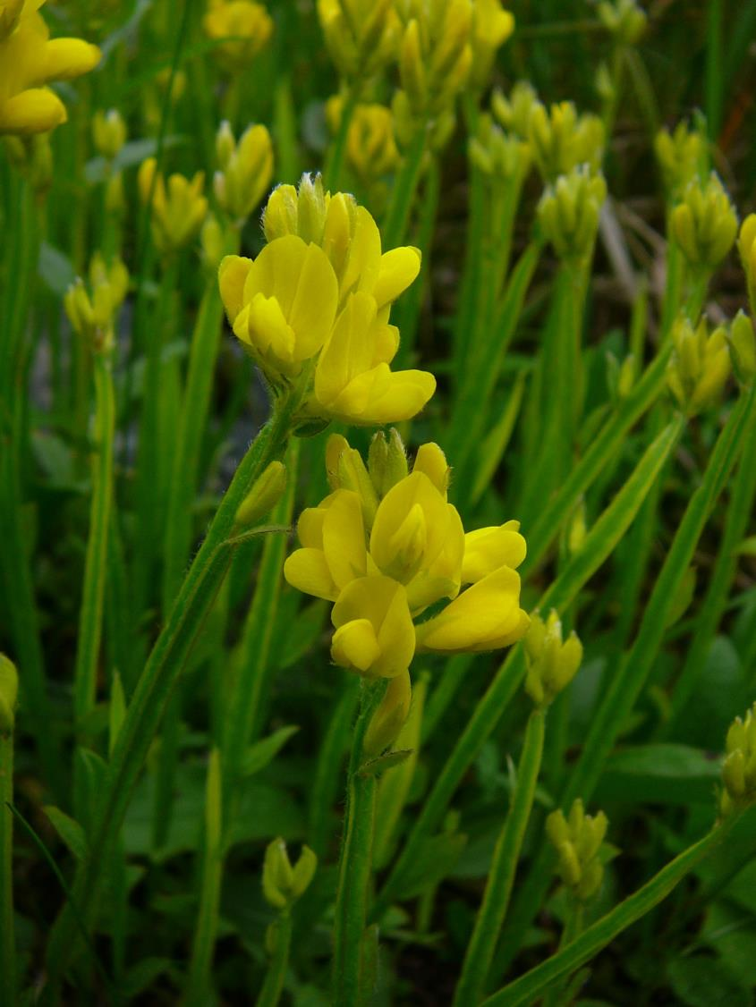
Genista sagittalis

Slide 32
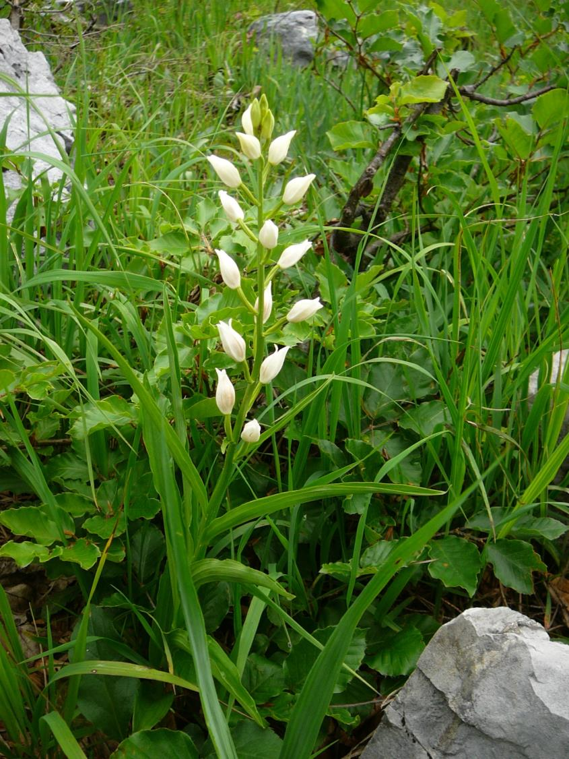
Cephalanthera ensifolia

Slide 33
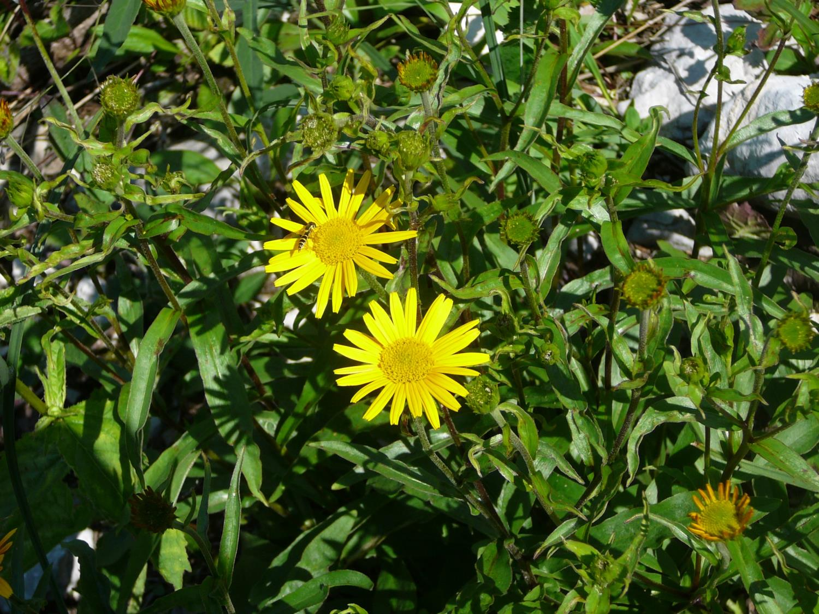
Buphthalmum salicinum

Slide 34
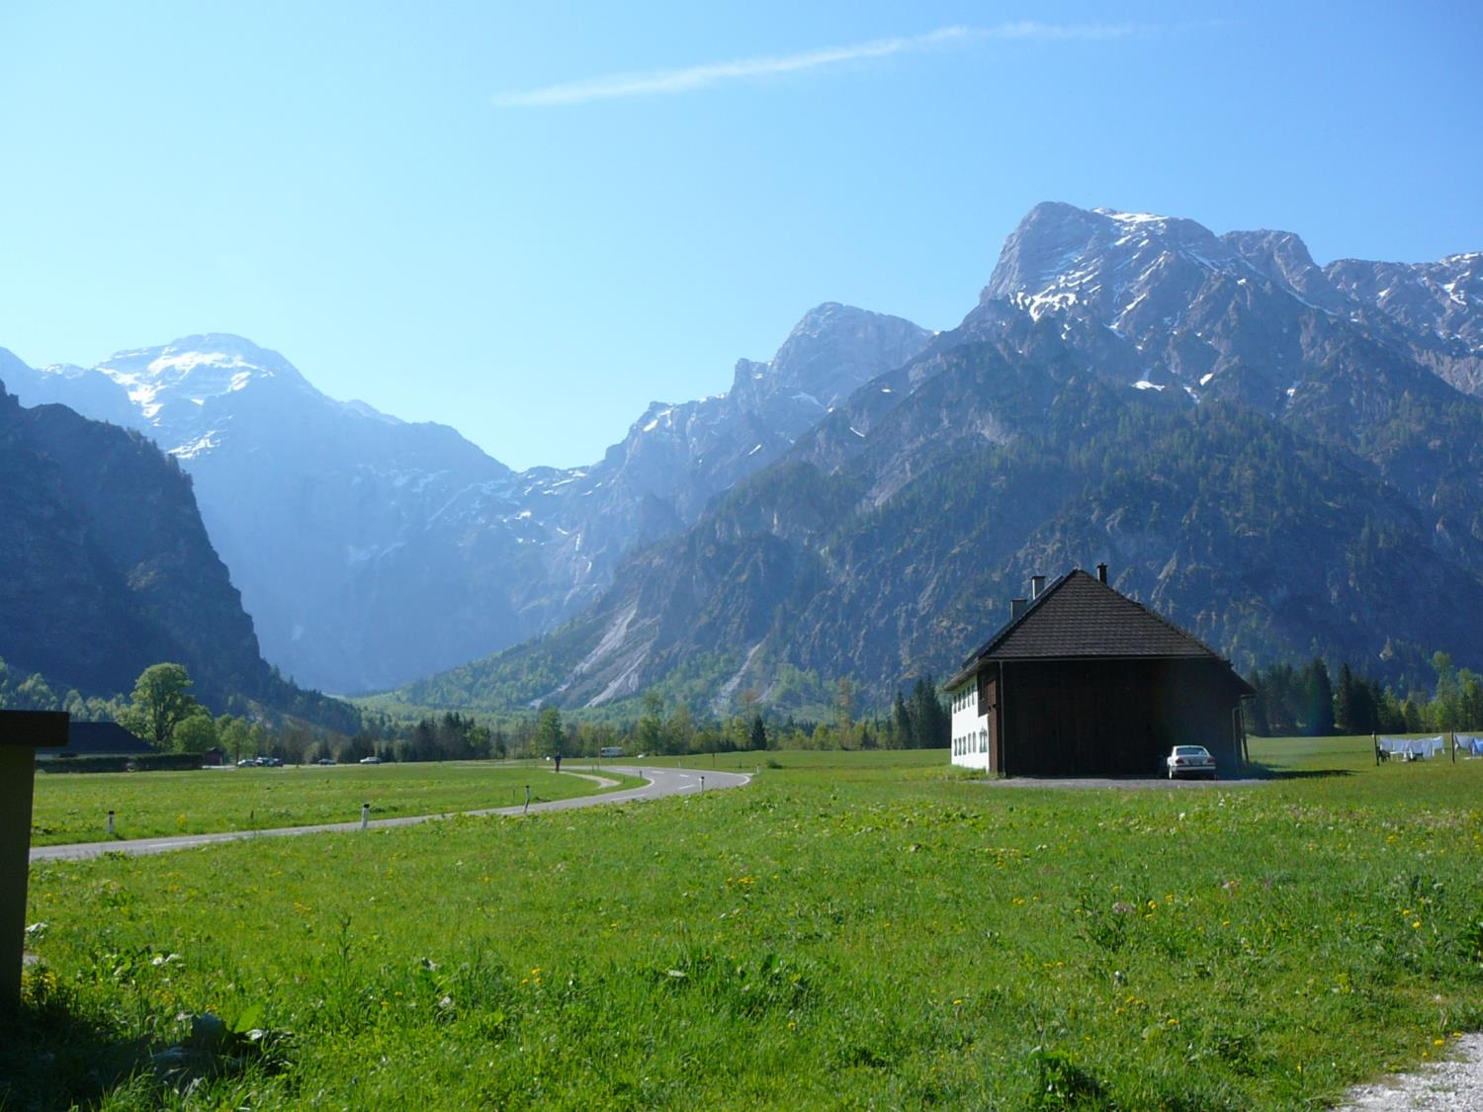

Slide 35
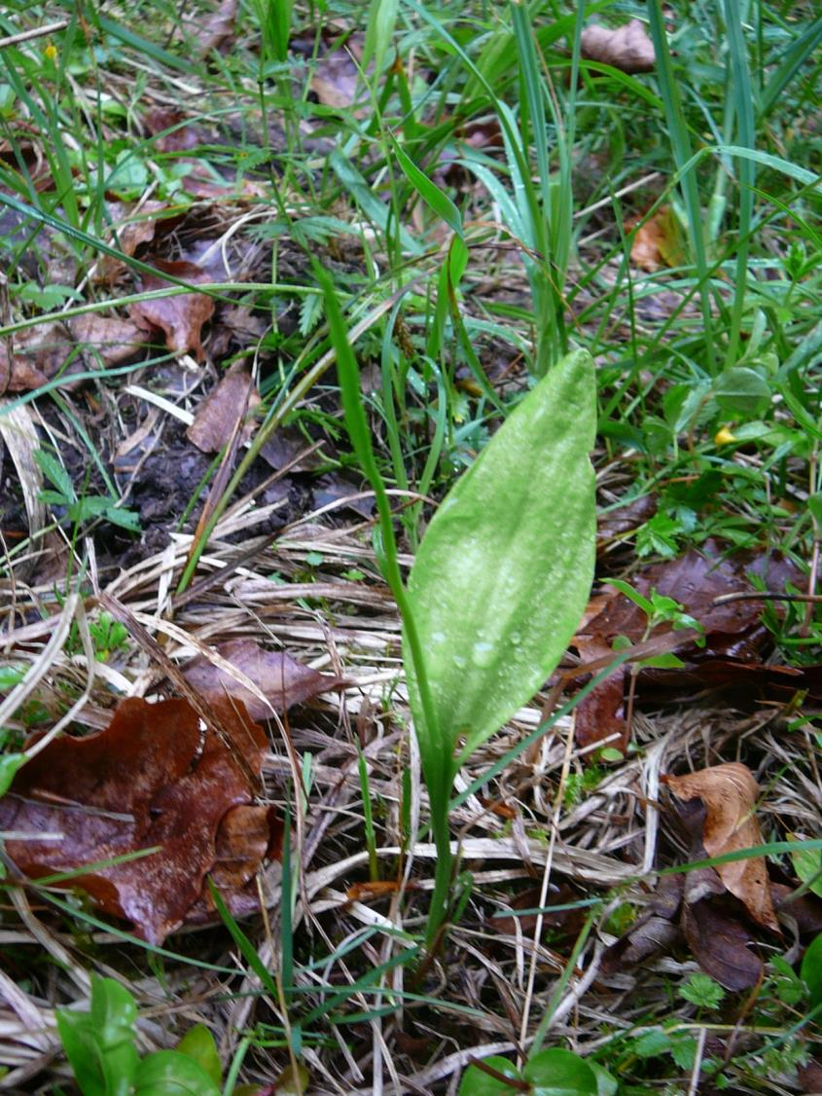
Ophioglossum vulgare

Slide 36
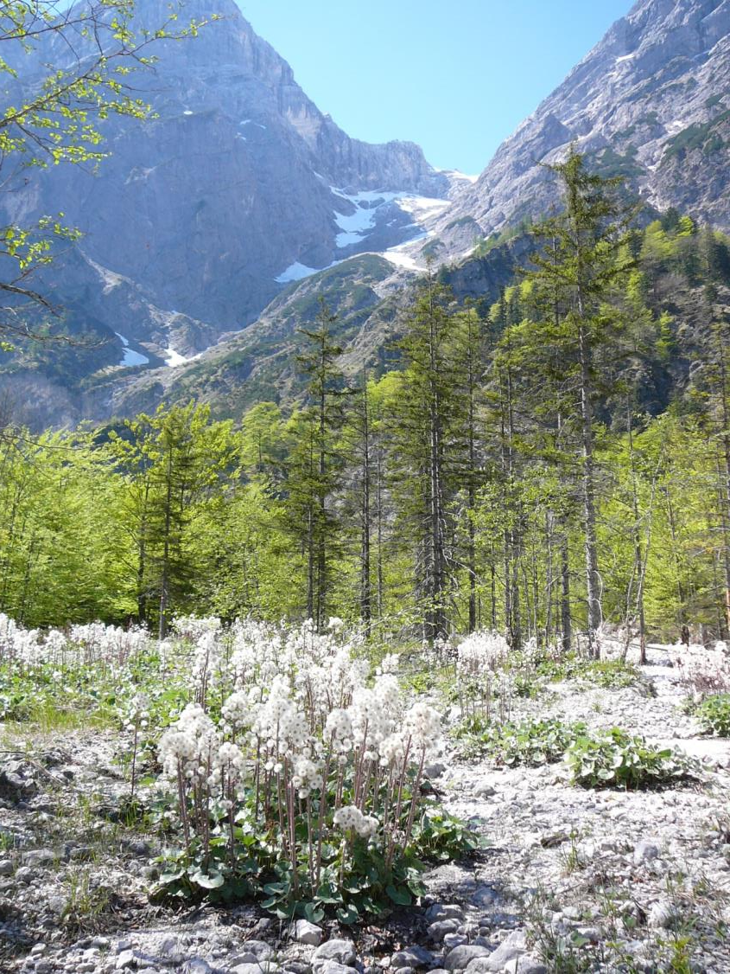
Petasites paradoxus

Slide 37
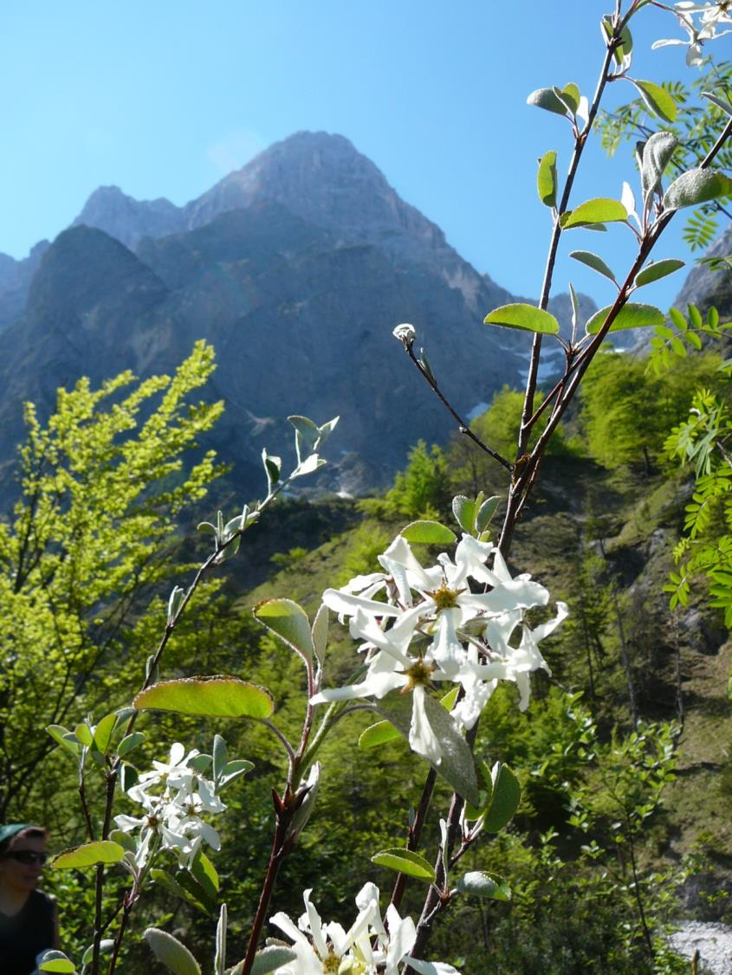
Amelanchier ovalis

Slide 38
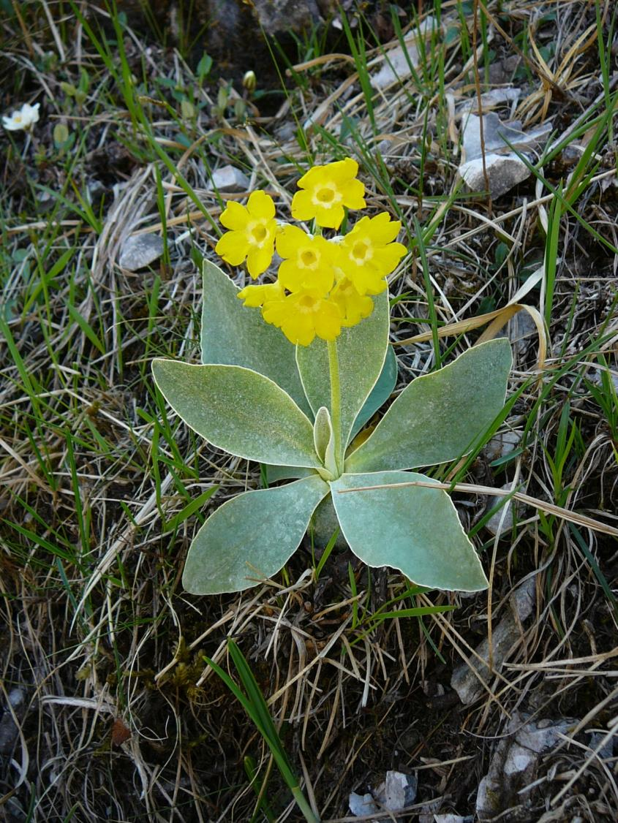
Primula auricula

Slide 39
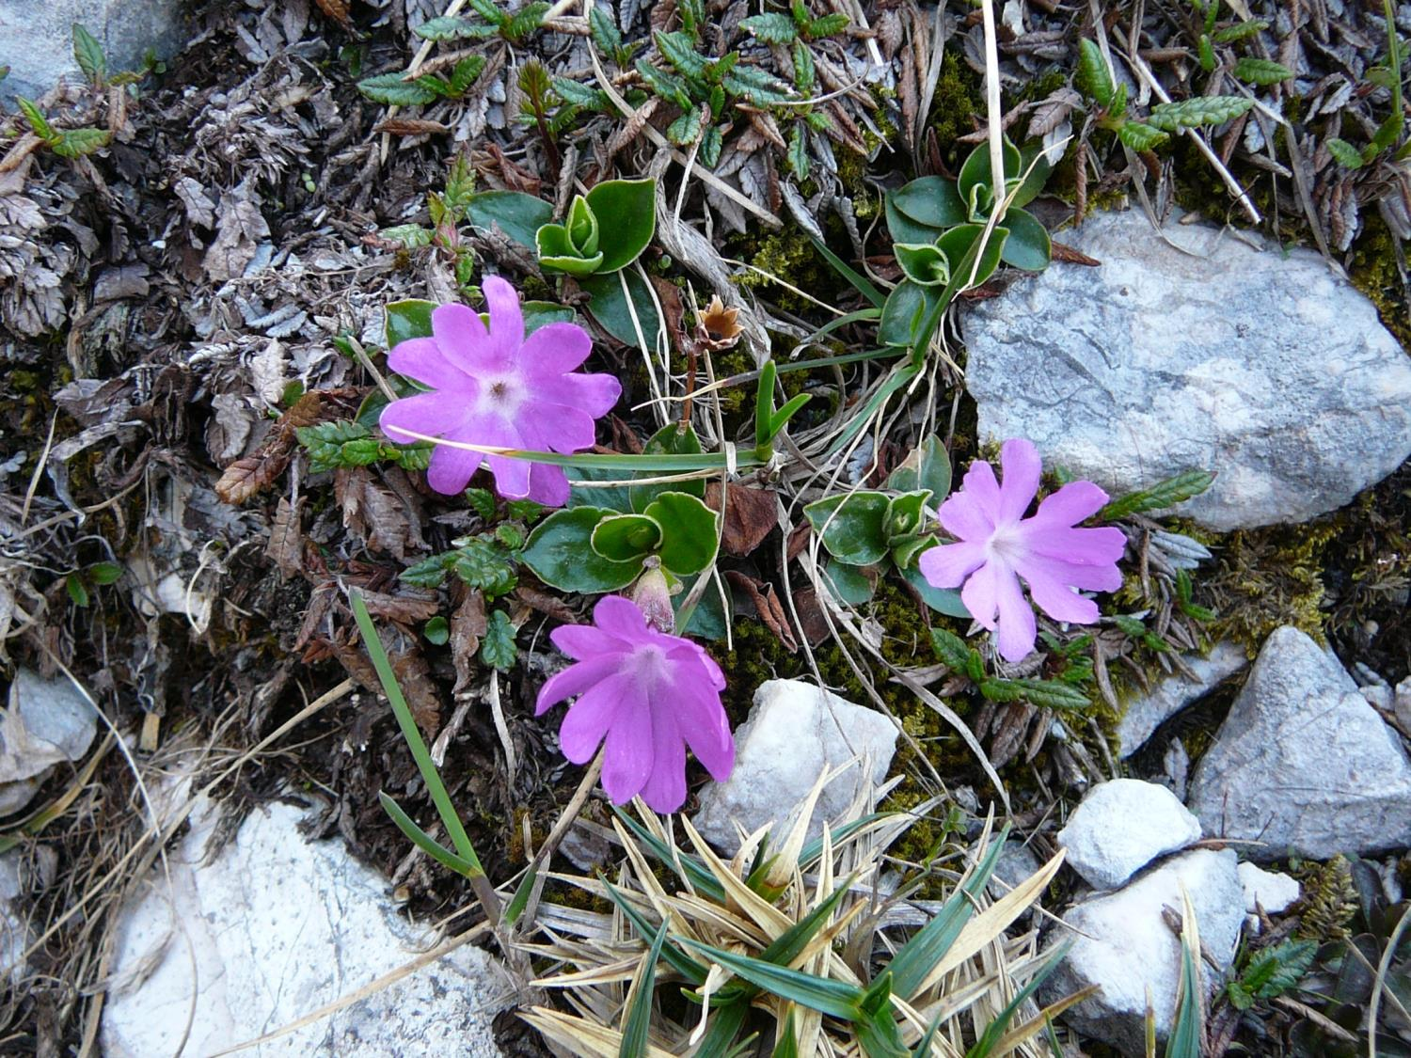
Primula clusiana

Slide 40
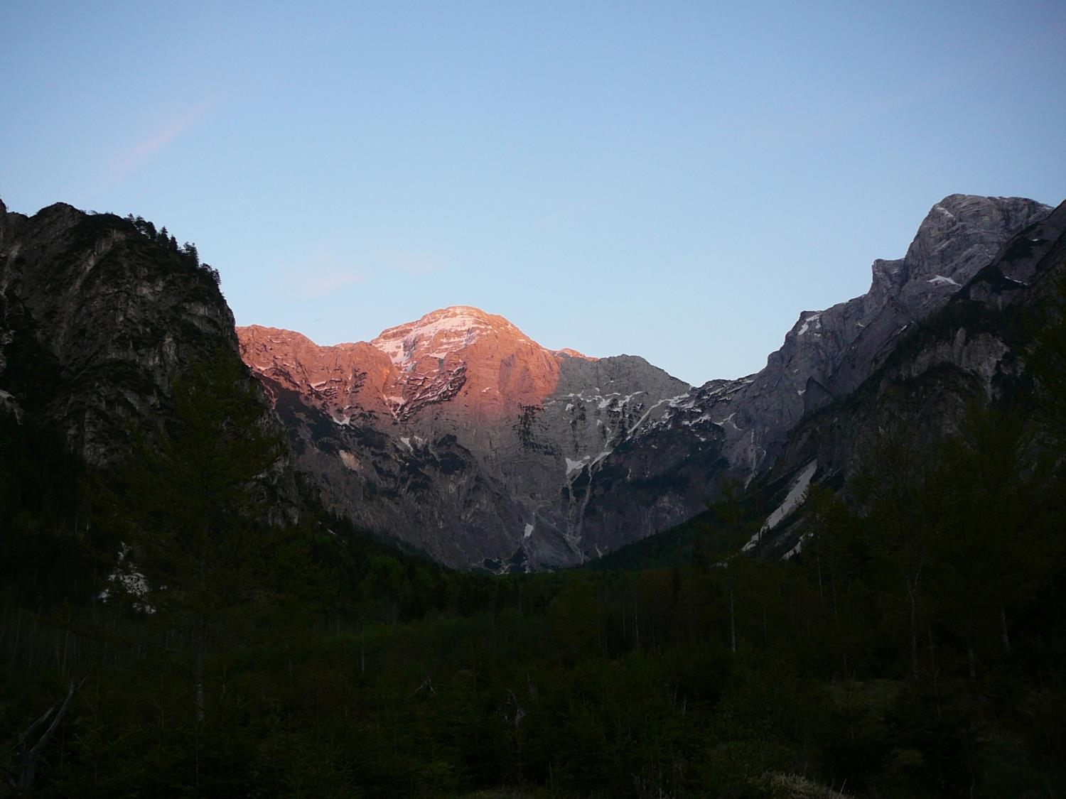

Slide 41
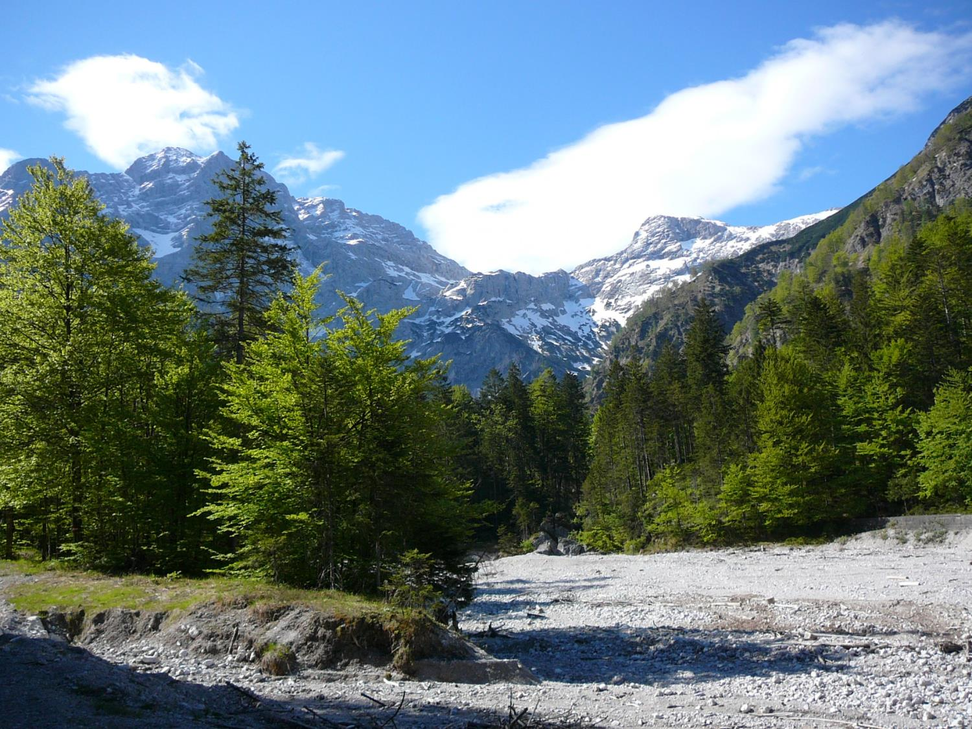

Slide 42
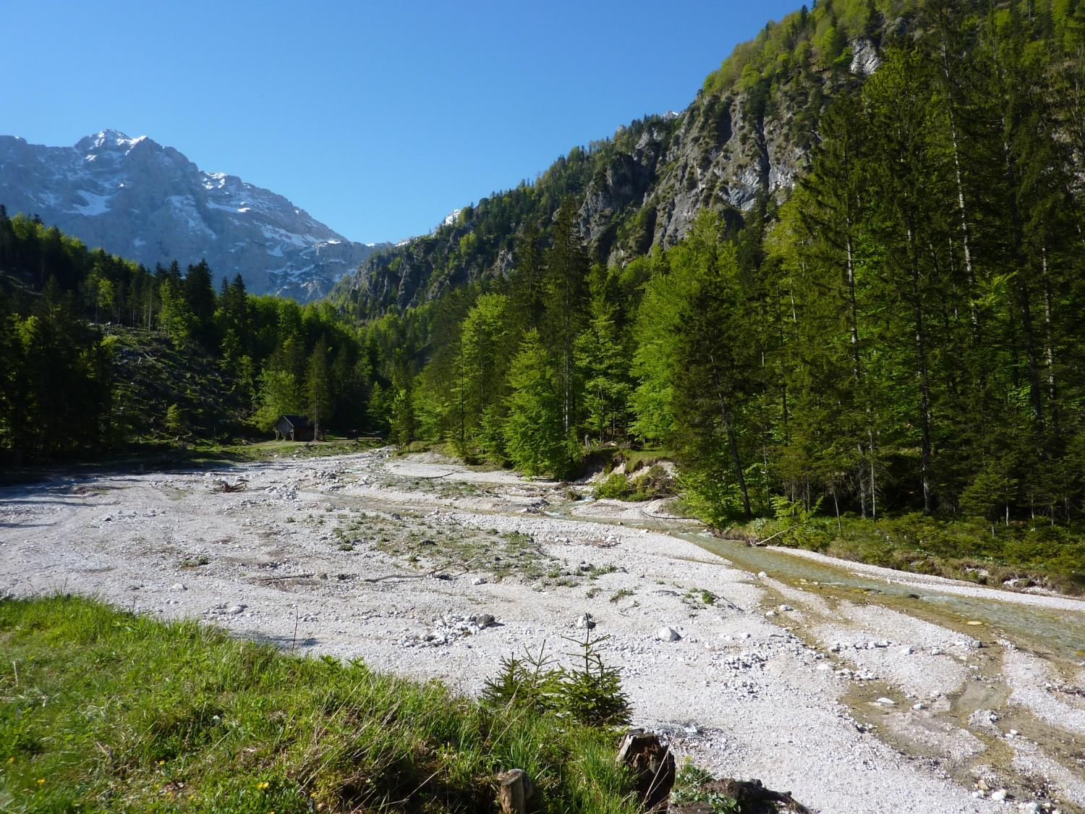

Slide 43
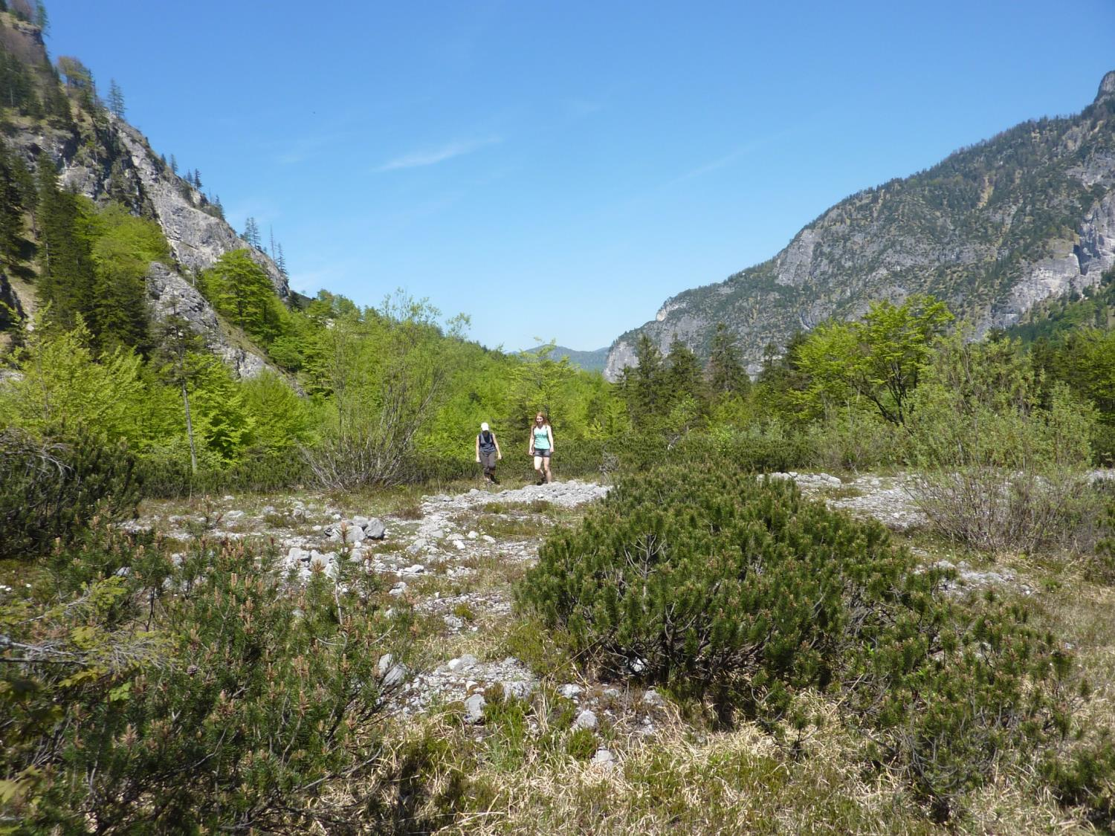

Slide 44
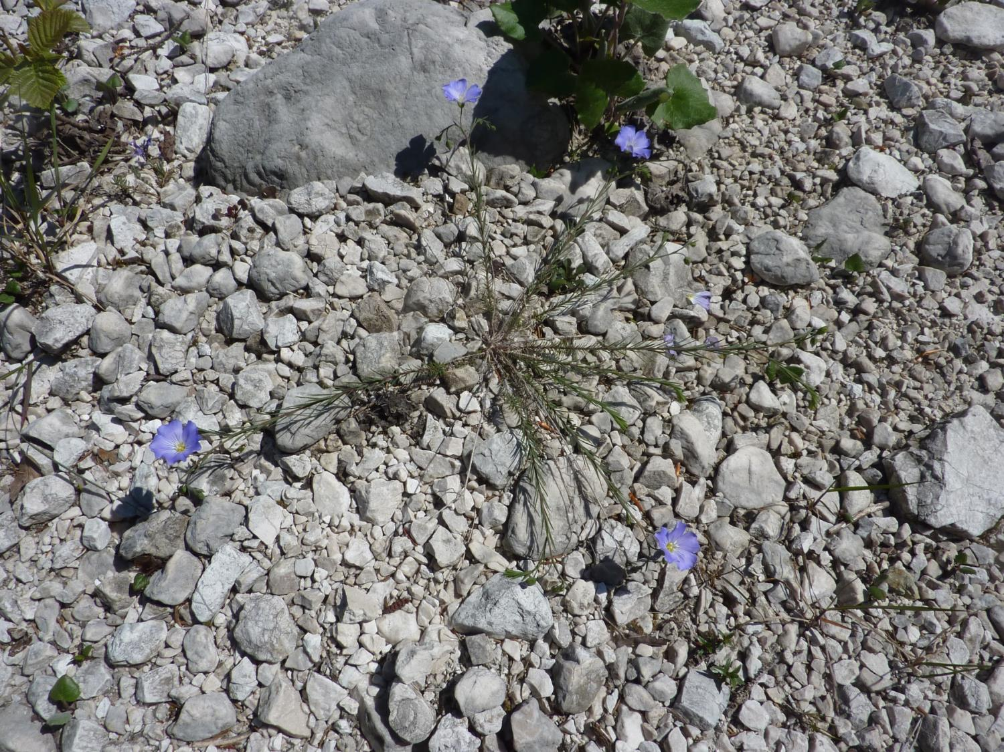
Linum cf alpinum

Slide 45
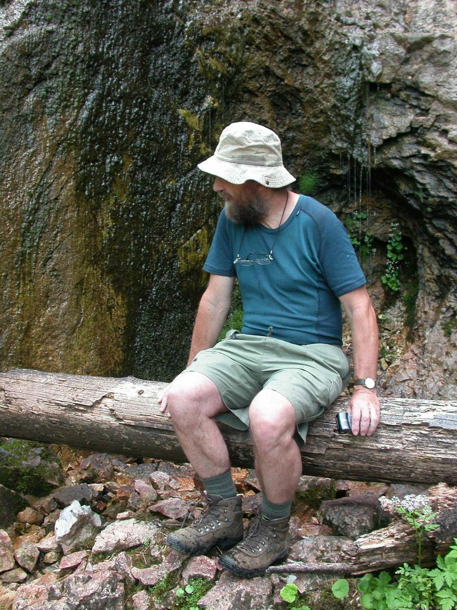

Slide 46
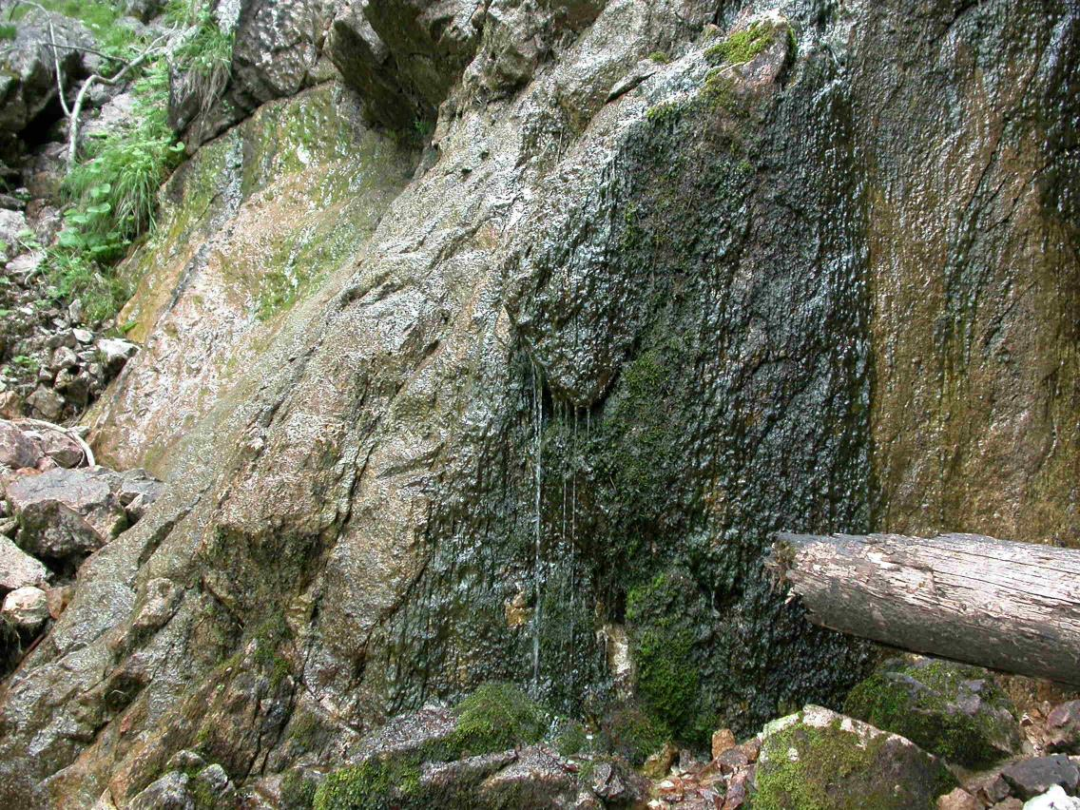

Slide 48
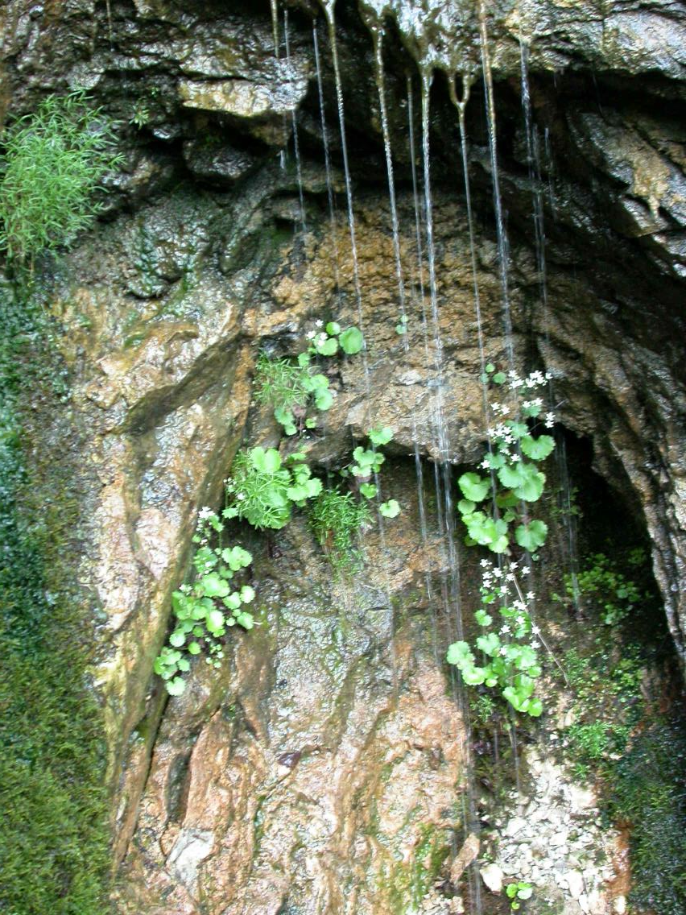

Slide 49
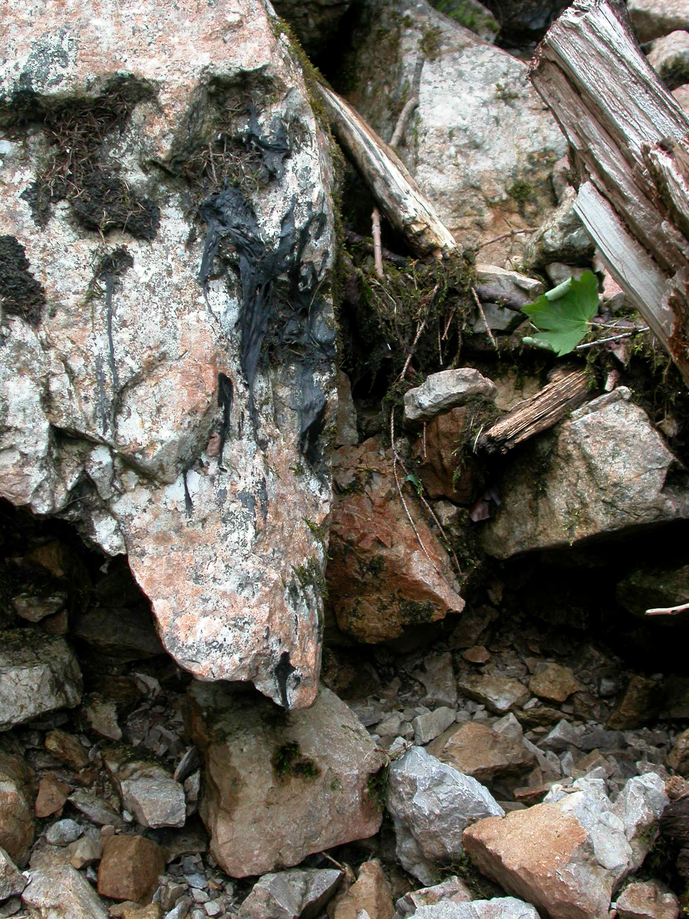

Slide 50
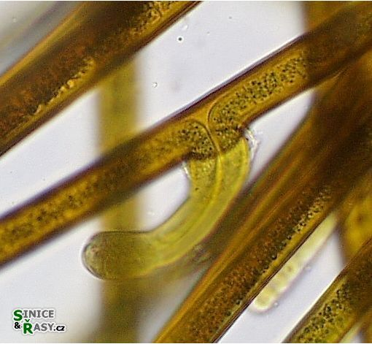

Slide 51
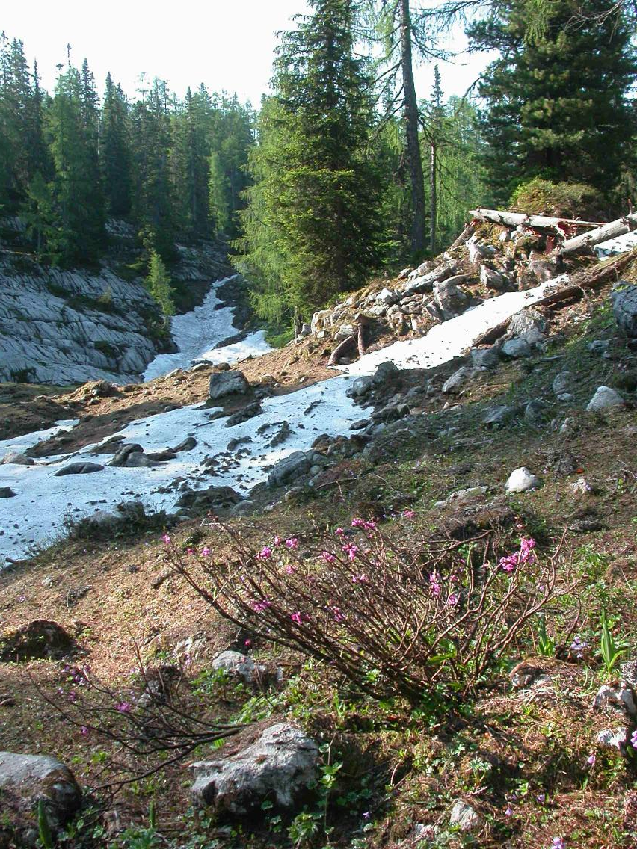

Slide 52


Slide 53


Slide 54


Slide 55


Slide 56

Calamintha alpina

Slide 57


Slide 59


Slide 60


Slide 61


Slide 63


Slide 64


Slide 65


Slide 66


Slide 67


Slide 68


Slide 69


Slide 70


Slide 71

Pinguicula vulgaris

Slide 72

Hypocrepis comosa

Slide 73

Saxifraga cespitosa

Slide 74

Euphorbia polychroma

Slide 75

Manyanthes trifoliata

Slide 76


Slide 77

Helleborus niger

Slide 78


Slide 79

Anemone narcissiflora

Slide 80

Chamaebuxus alpestris

Slide 81


Slide 82

Blechnum spicant

Slide 83


Slide 84

Iris sibirica

Slide 85


Slide 86

Cypripedium calceolus

Slide 87

Euphorbia polychroma

Slide 88


Slide 90


Slide 91


Slide 92


Slide 93


Slide 94


Slide 95


Slide 96


Slide 97


Slide 98


Slide 99


Slide 100


Slide 101
Höllengebirge

Slide 102


Slide 103


Slide 104

Corallorhiza trifida

Slide 105

Bartsia alpina

Slide 106

Polystichum lonchitis

Slide 107

Lunaria rediviva

Slide 108


Slide 109

Clematis alpina

Slide 110


Slide 111

Hutchinsia alpina

Slide 112

Hippocrepis commosa

Slide 113

Globularia cordifolia

Slide 114

Primula clusiana

Slide 115

Dryas octopetala

Slide 116

Silene acaulis

Slide 117

Pulsatilla alpina agg.

Slide 118


Slide 119


Slide 120

Dentaria enneaphyllos

Slide 121


Slide 122


Slide 123

Sníh zabarvený jednobuměčnými řasami

Slide 124


Slide 125


Slide 126

Daphne mezereum

Slide 127


Slide 128


Slide 129


Slide 130


Slide 131


Slide 132


Slide 133


Slide 134


Slide 135


Slide 136


Slide 137
Dachstein a okolí

Slide 138


Slide 139


Slide 140

Gentiana pannonica

Slide 141


Slide 142

Saxifraga caesia

Slide 143

Senecio subalpinus

Slide 144


Slide 145


Slide 146


Slide 147


Slide 148


Slide 149


Slide 150


Slide 151


Slide 152


Slide 153


Slide 154


Slide 155


Slide 156


Slide 157
Ötscher

Slide 158


Slide 159


Slide 160


Slide 161

Dentaria enneaphyllos

Slide 162

Erica carnea

Slide 163

Primula clusiana

Slide 164


Slide 165


Slide 166

Chamaebuxus alpestris

Slide 167

Helleborus niger

Slide 168


Slide 169

Saxifraga burseriana

Slide 170


Slide 171

Phyllitis scolopendrium

Slide 172


Slide 173


Slide 174


Slide 175


Slide 176


Slide 177

Helleborus niger

Slide 178


Slide 179


Slide 180


Slide 181


Slide 182


Slide 183


